Slide 1
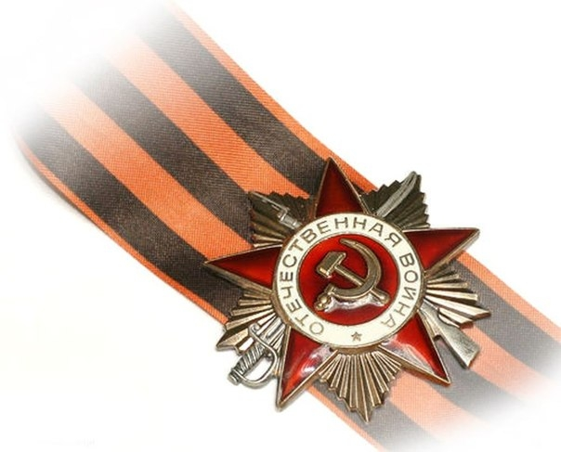
СОРОКОВЫЕ – РОКОВЫЕ. А МЫ ТАКИЕ МОЛОДЫЕ…
70-ЛЕТИЮ ПОБЕДЫ ПОСВЯЩАЕТСЯ

Slide 2
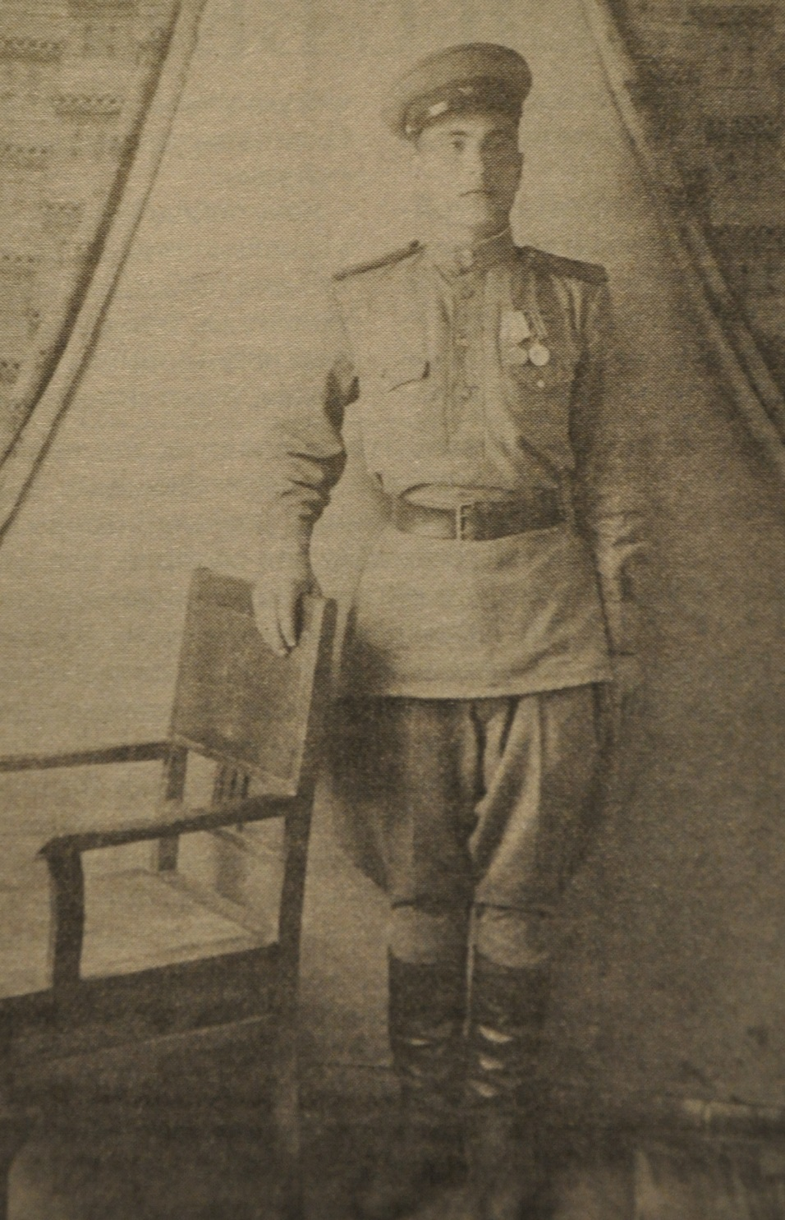
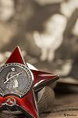
АМАНОВ БЕРДИ НАЗАРОВИЧ

Slide 3
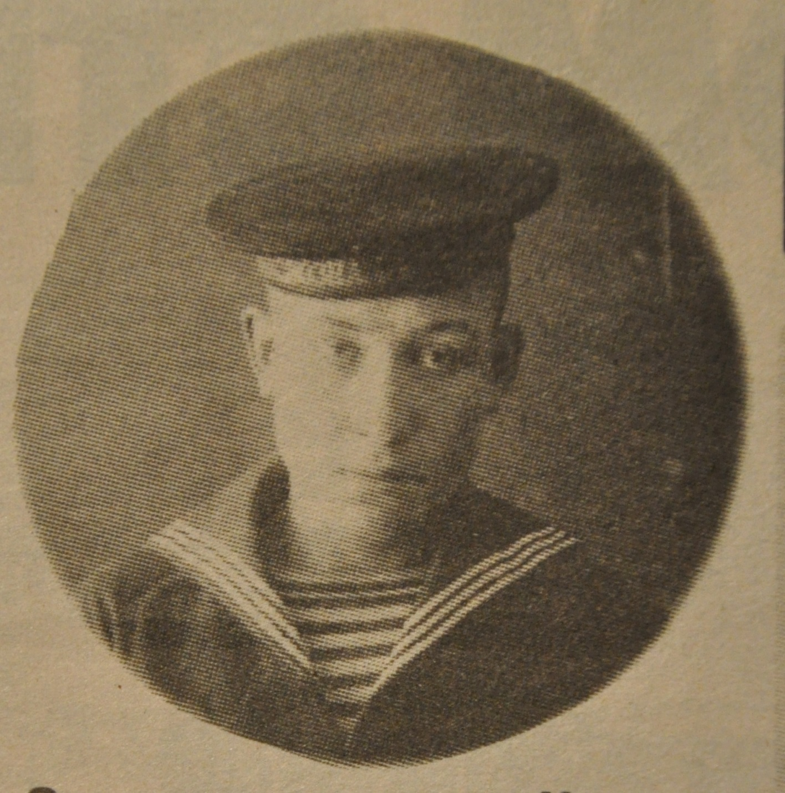
АНДРЕЕВ НИКОЛАЙ АРСЕНТЬЕВИЧ

Slide 4
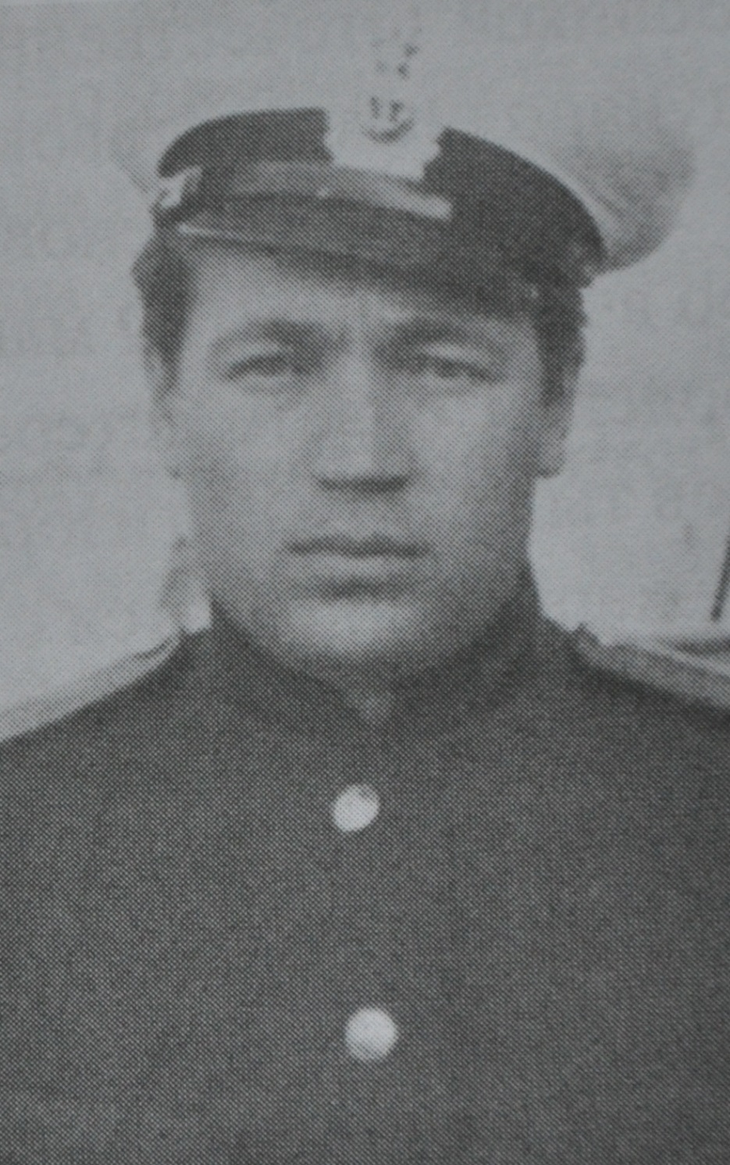
АРХАРОВ АЛЕКСАНДР СЕМЁНОВИЧ

Slide 5
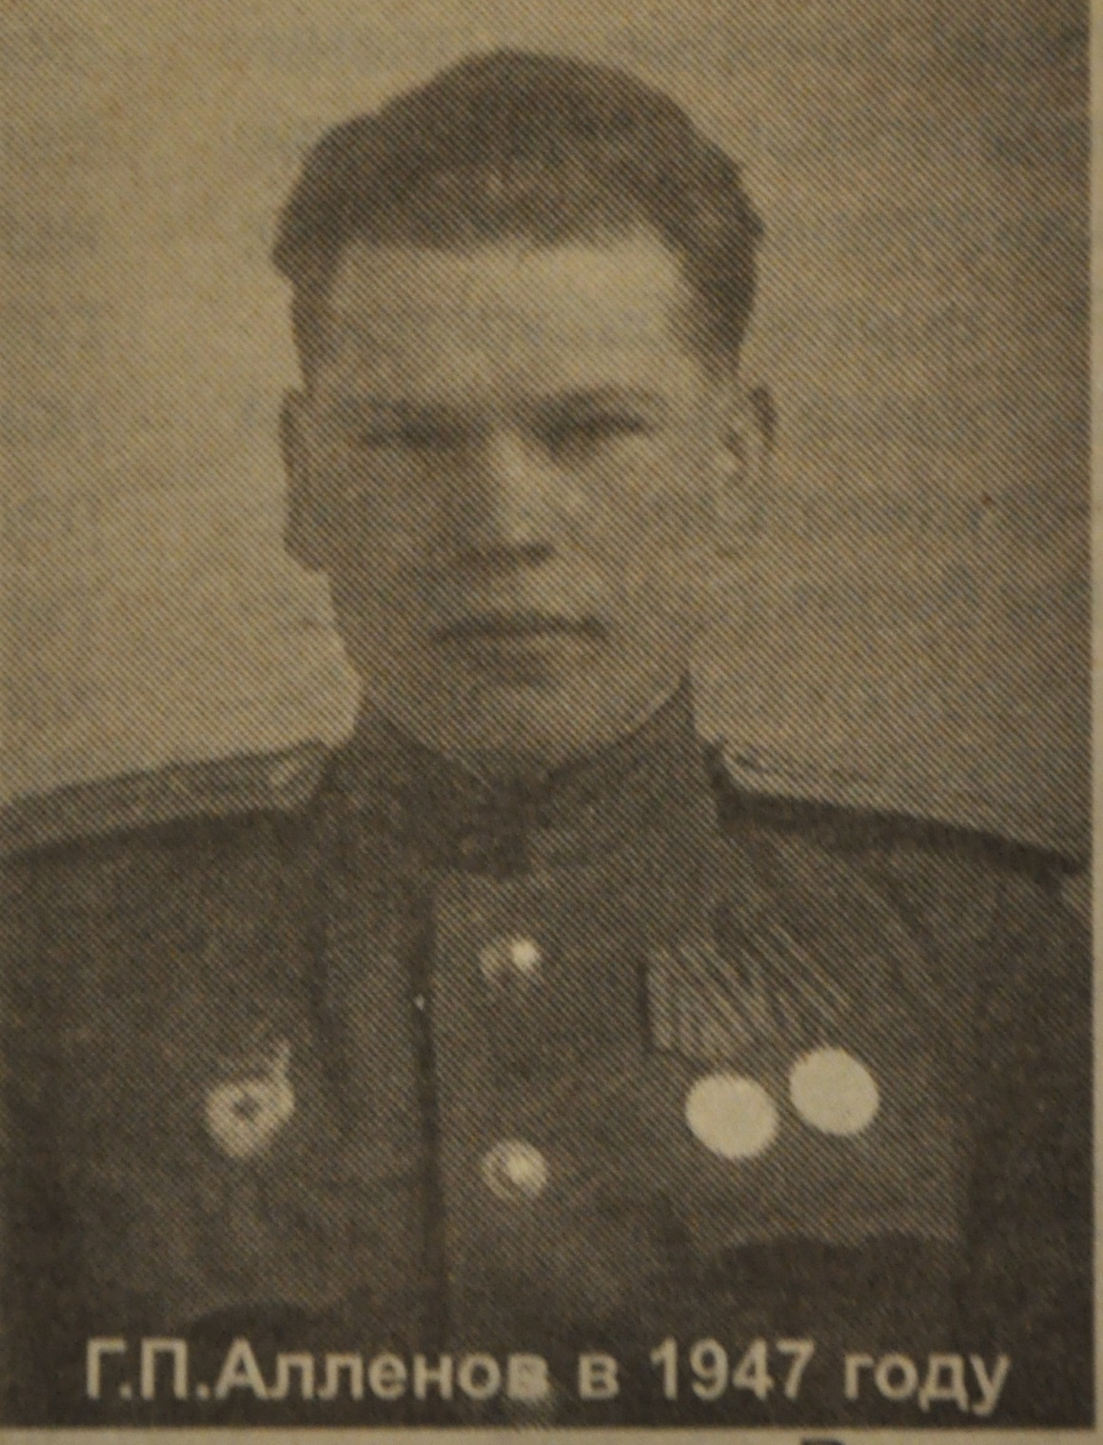
АЛЛЕНОВ ГРИГОРИЙ ПЕТРОВИЧ

Slide 6
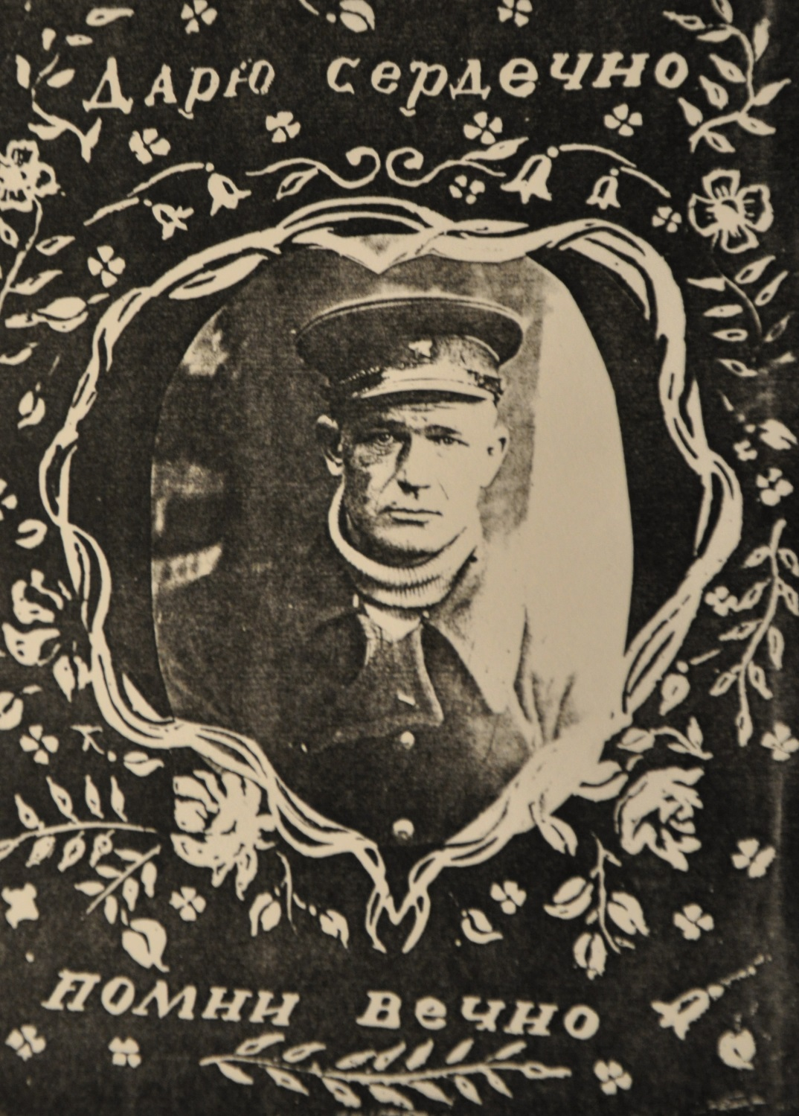
АНИСИМОВ ПАВЕЛ ФЁДОРОВИЧ

Slide 7
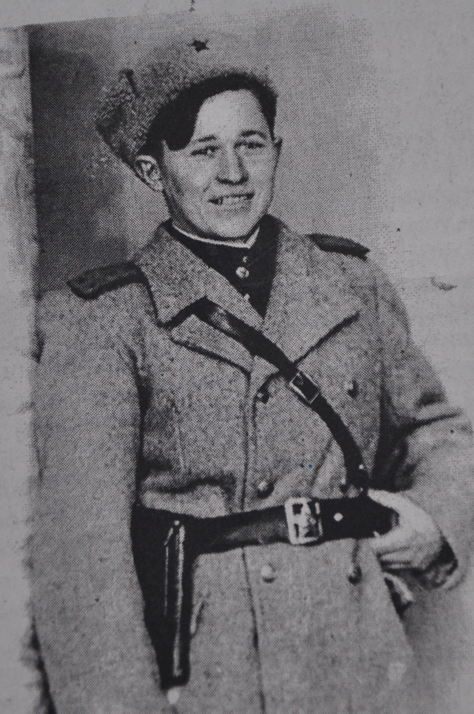
БАБИЧ ВСЕВОЛОД ПЕТРОВИЧ

Slide 8
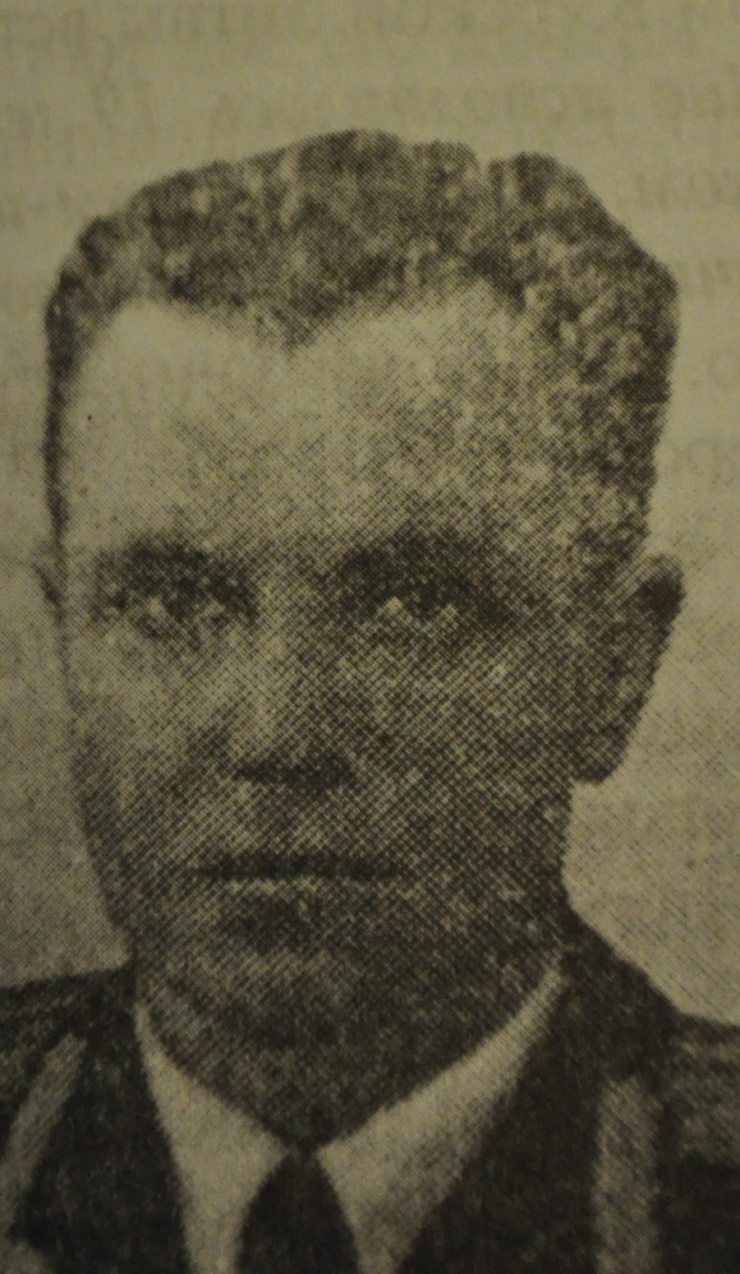
БАРСУКОВ ВАСИЛИЙ НИКОЛАЕВИЧ

Slide 9
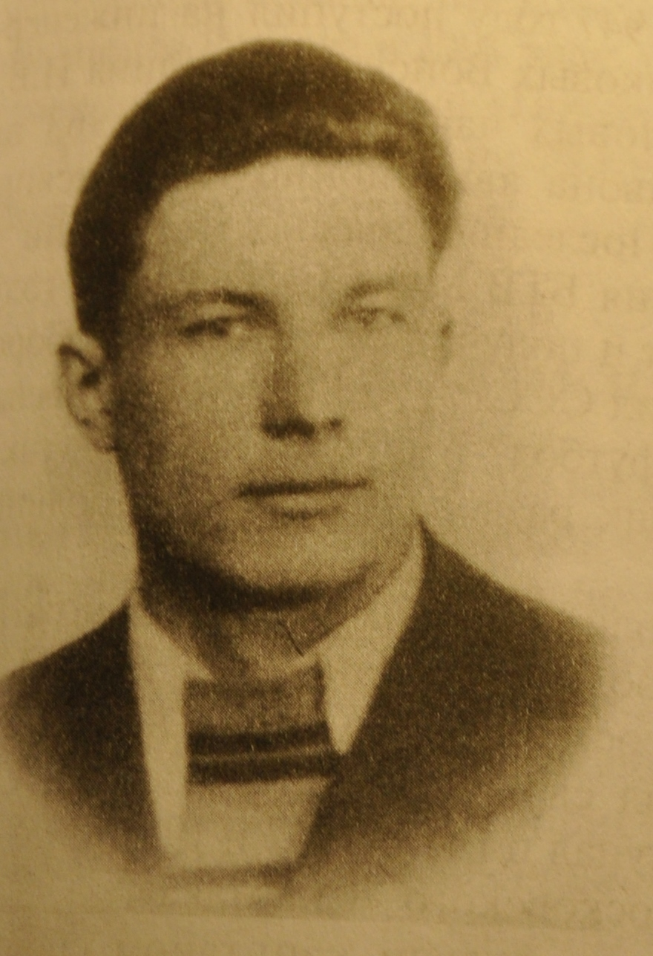
БАШАШКИН АНАТОЛИЙ ВАСИЛЬЕВИЧ

Slide 10
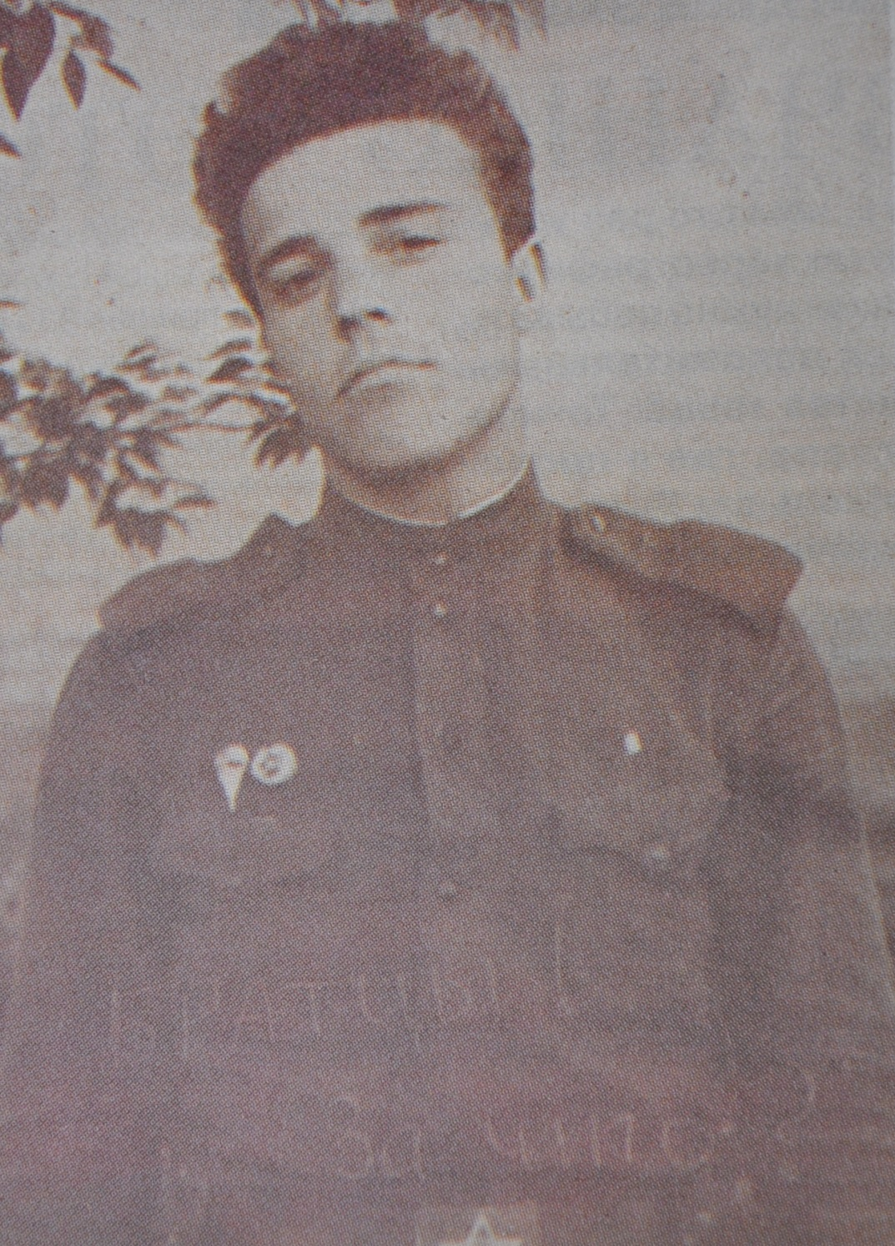
БУЛХОВ ИВАН ВАСИЛЬЕВИЧ

Slide 11
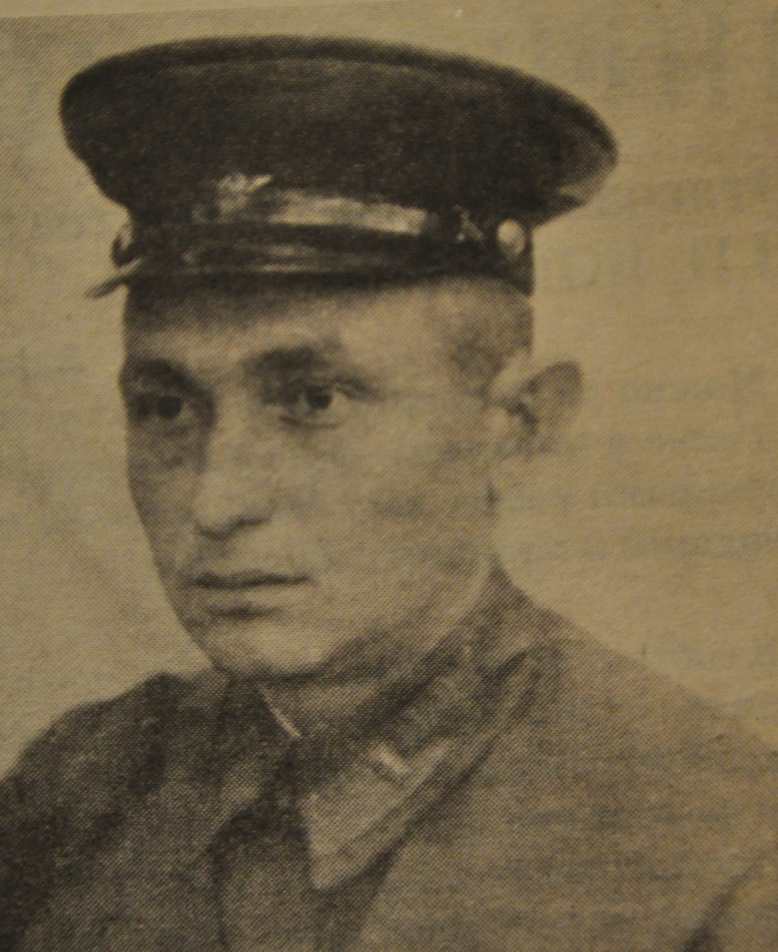
БОГОРОДИЦКИЙ
ВАЛЕНТИН НИКОЛАЕВИЧ

Slide 12
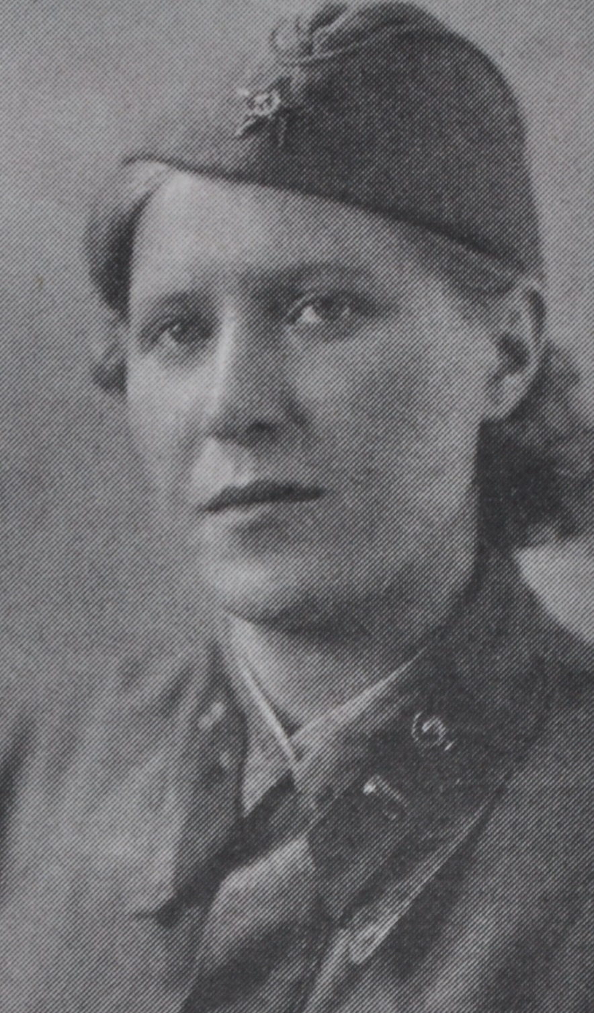
БЕЛОУС НАТАЛЬЯ ЕМЕЛЬЯНОВНА

Slide 13
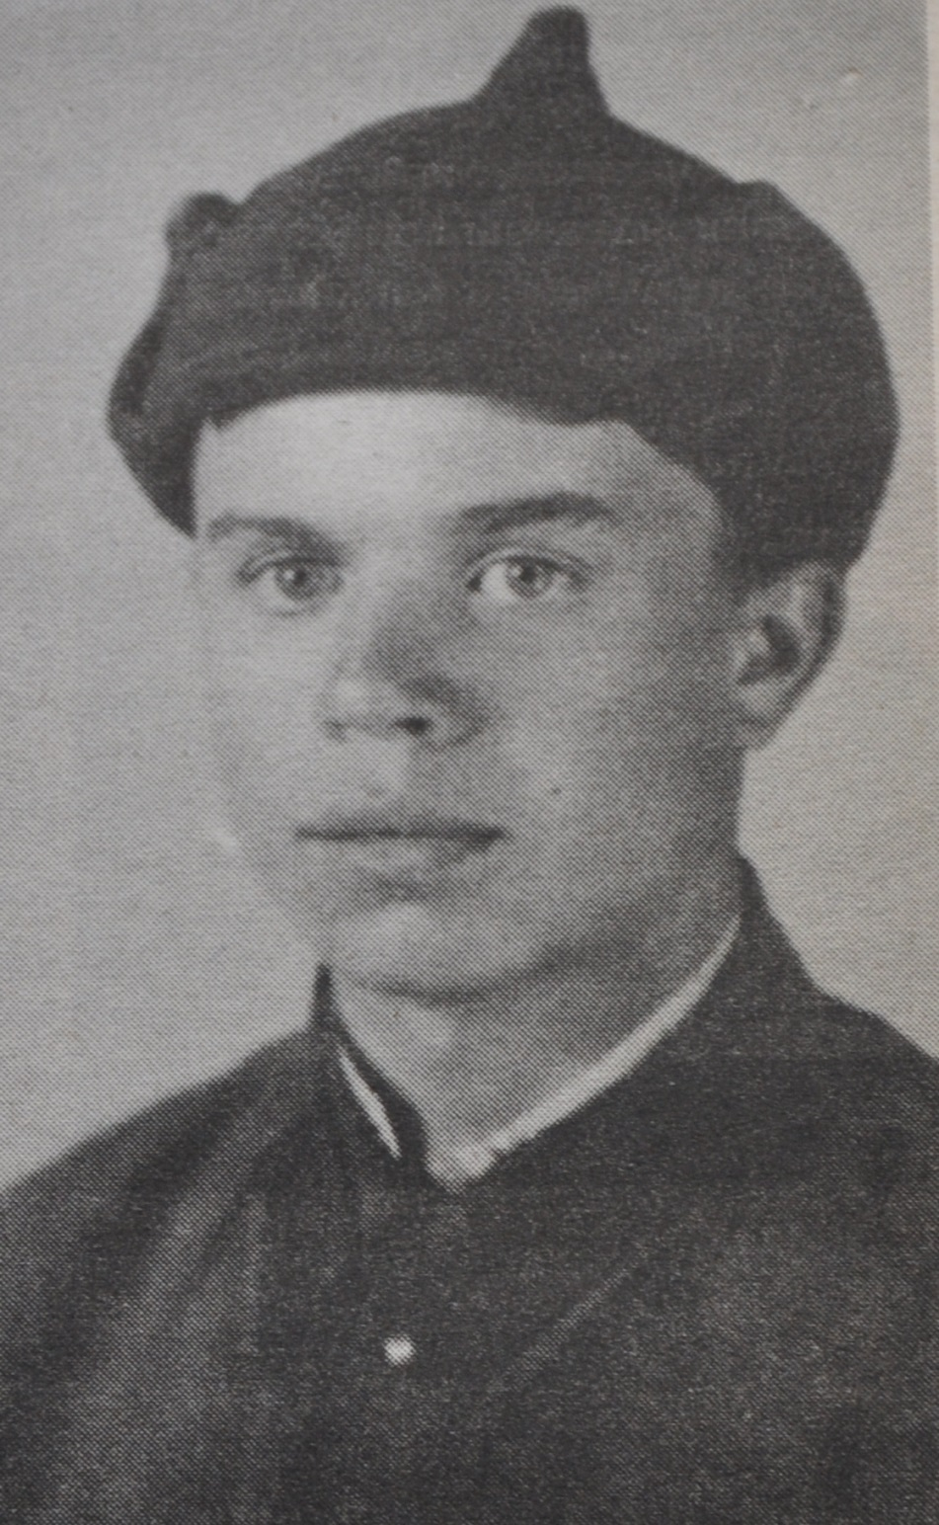
БАРБАШОВ НИКОЛАЙ

Slide 14
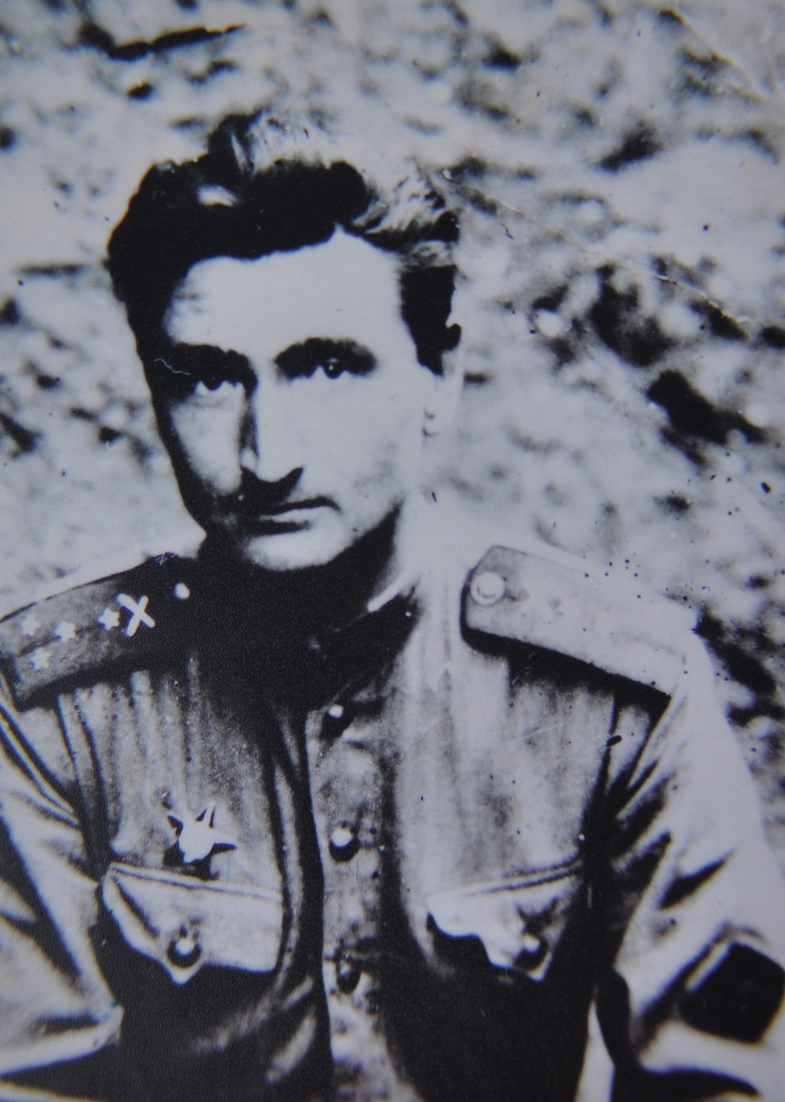
БАЖАНОВ МИХАИЛ ФЁДОРОВИЧ

Slide 15
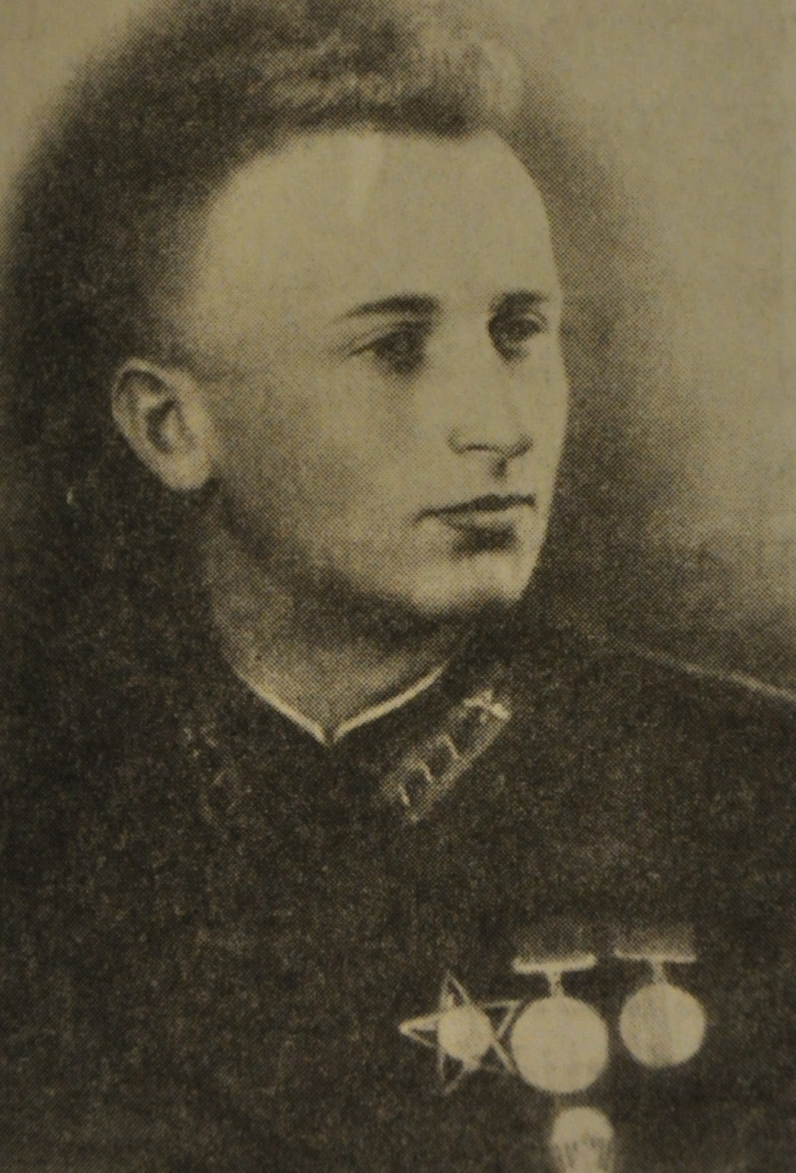
БЕДРИН ИВАН АНДРЕЕВИЧ

Slide 16
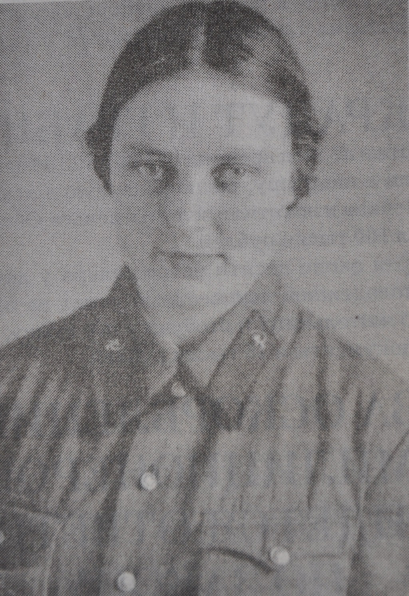
БЫКОВСКАЯ НОННА АЛЕКСАНДРОВНА

Slide 17
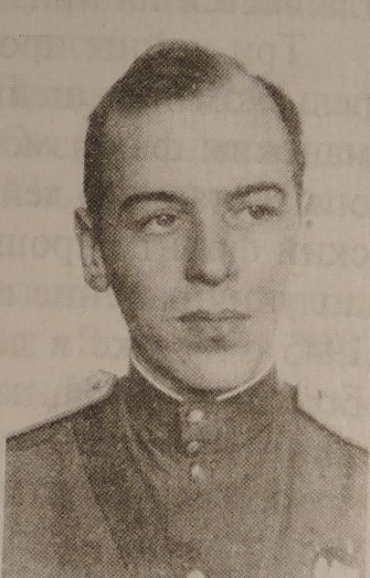
БРЫКИН ИВАН АЛЕКСЕЕВИЧ

Slide 18
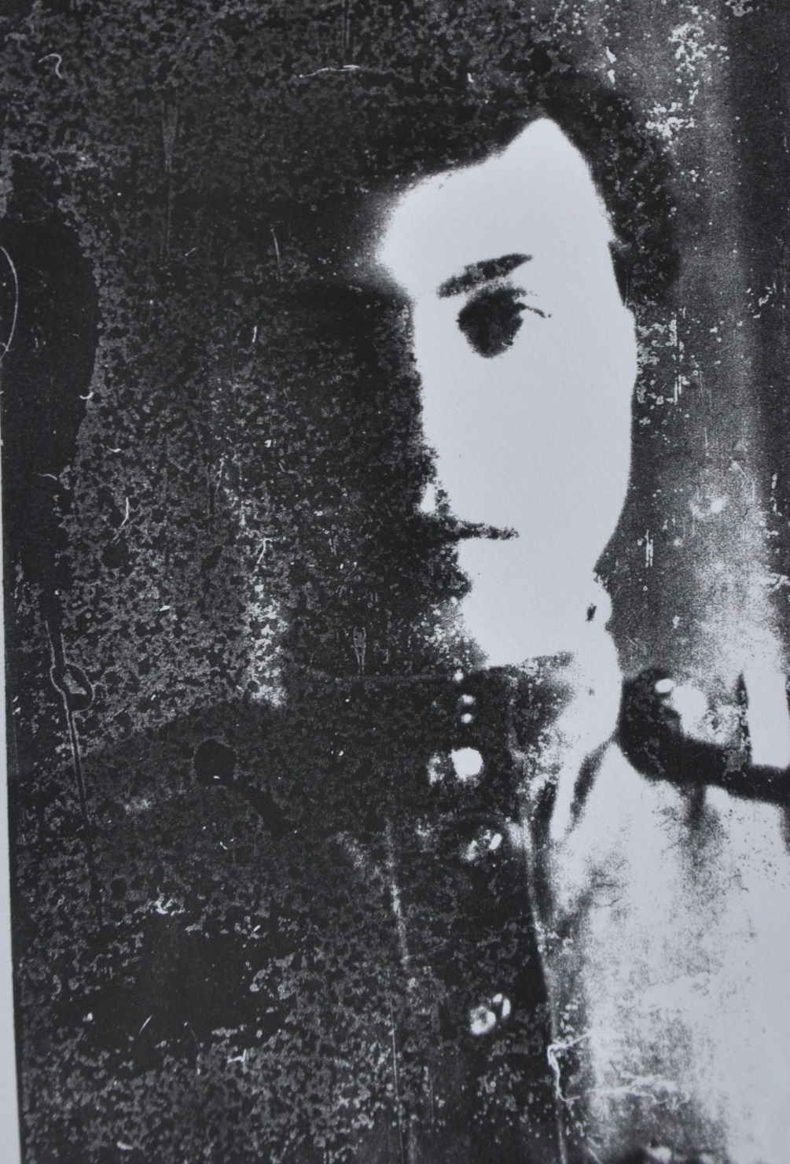
БОЧАРОВА НАДЕЖДА

Slide 19
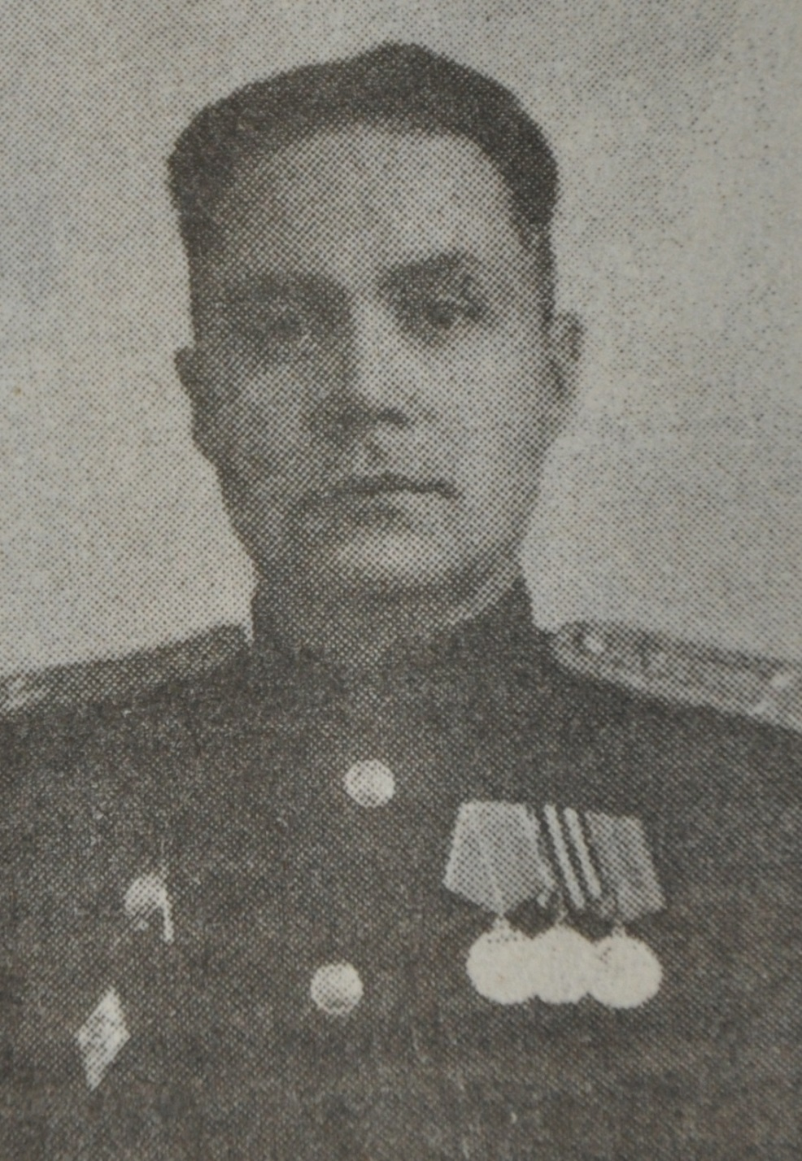
ВИШНЯКОВ ВЛАДИМИР СЕРГЕЕВИЧ

Slide 20
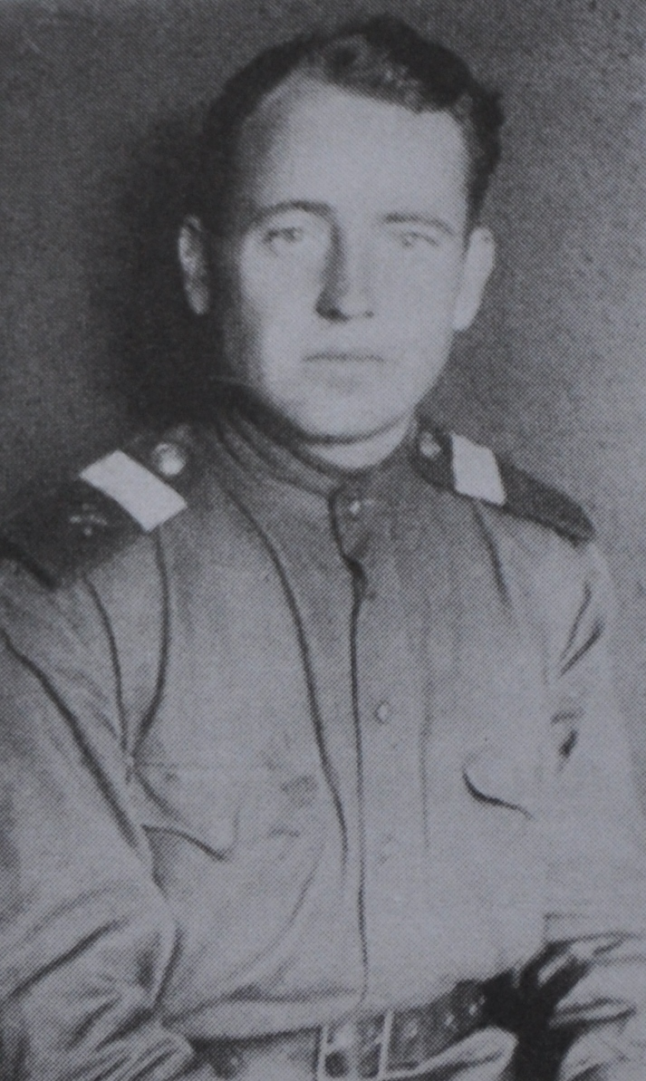
ВАЛОВ АНАТОЛИЙ ИЛЬИЧ

Slide 21
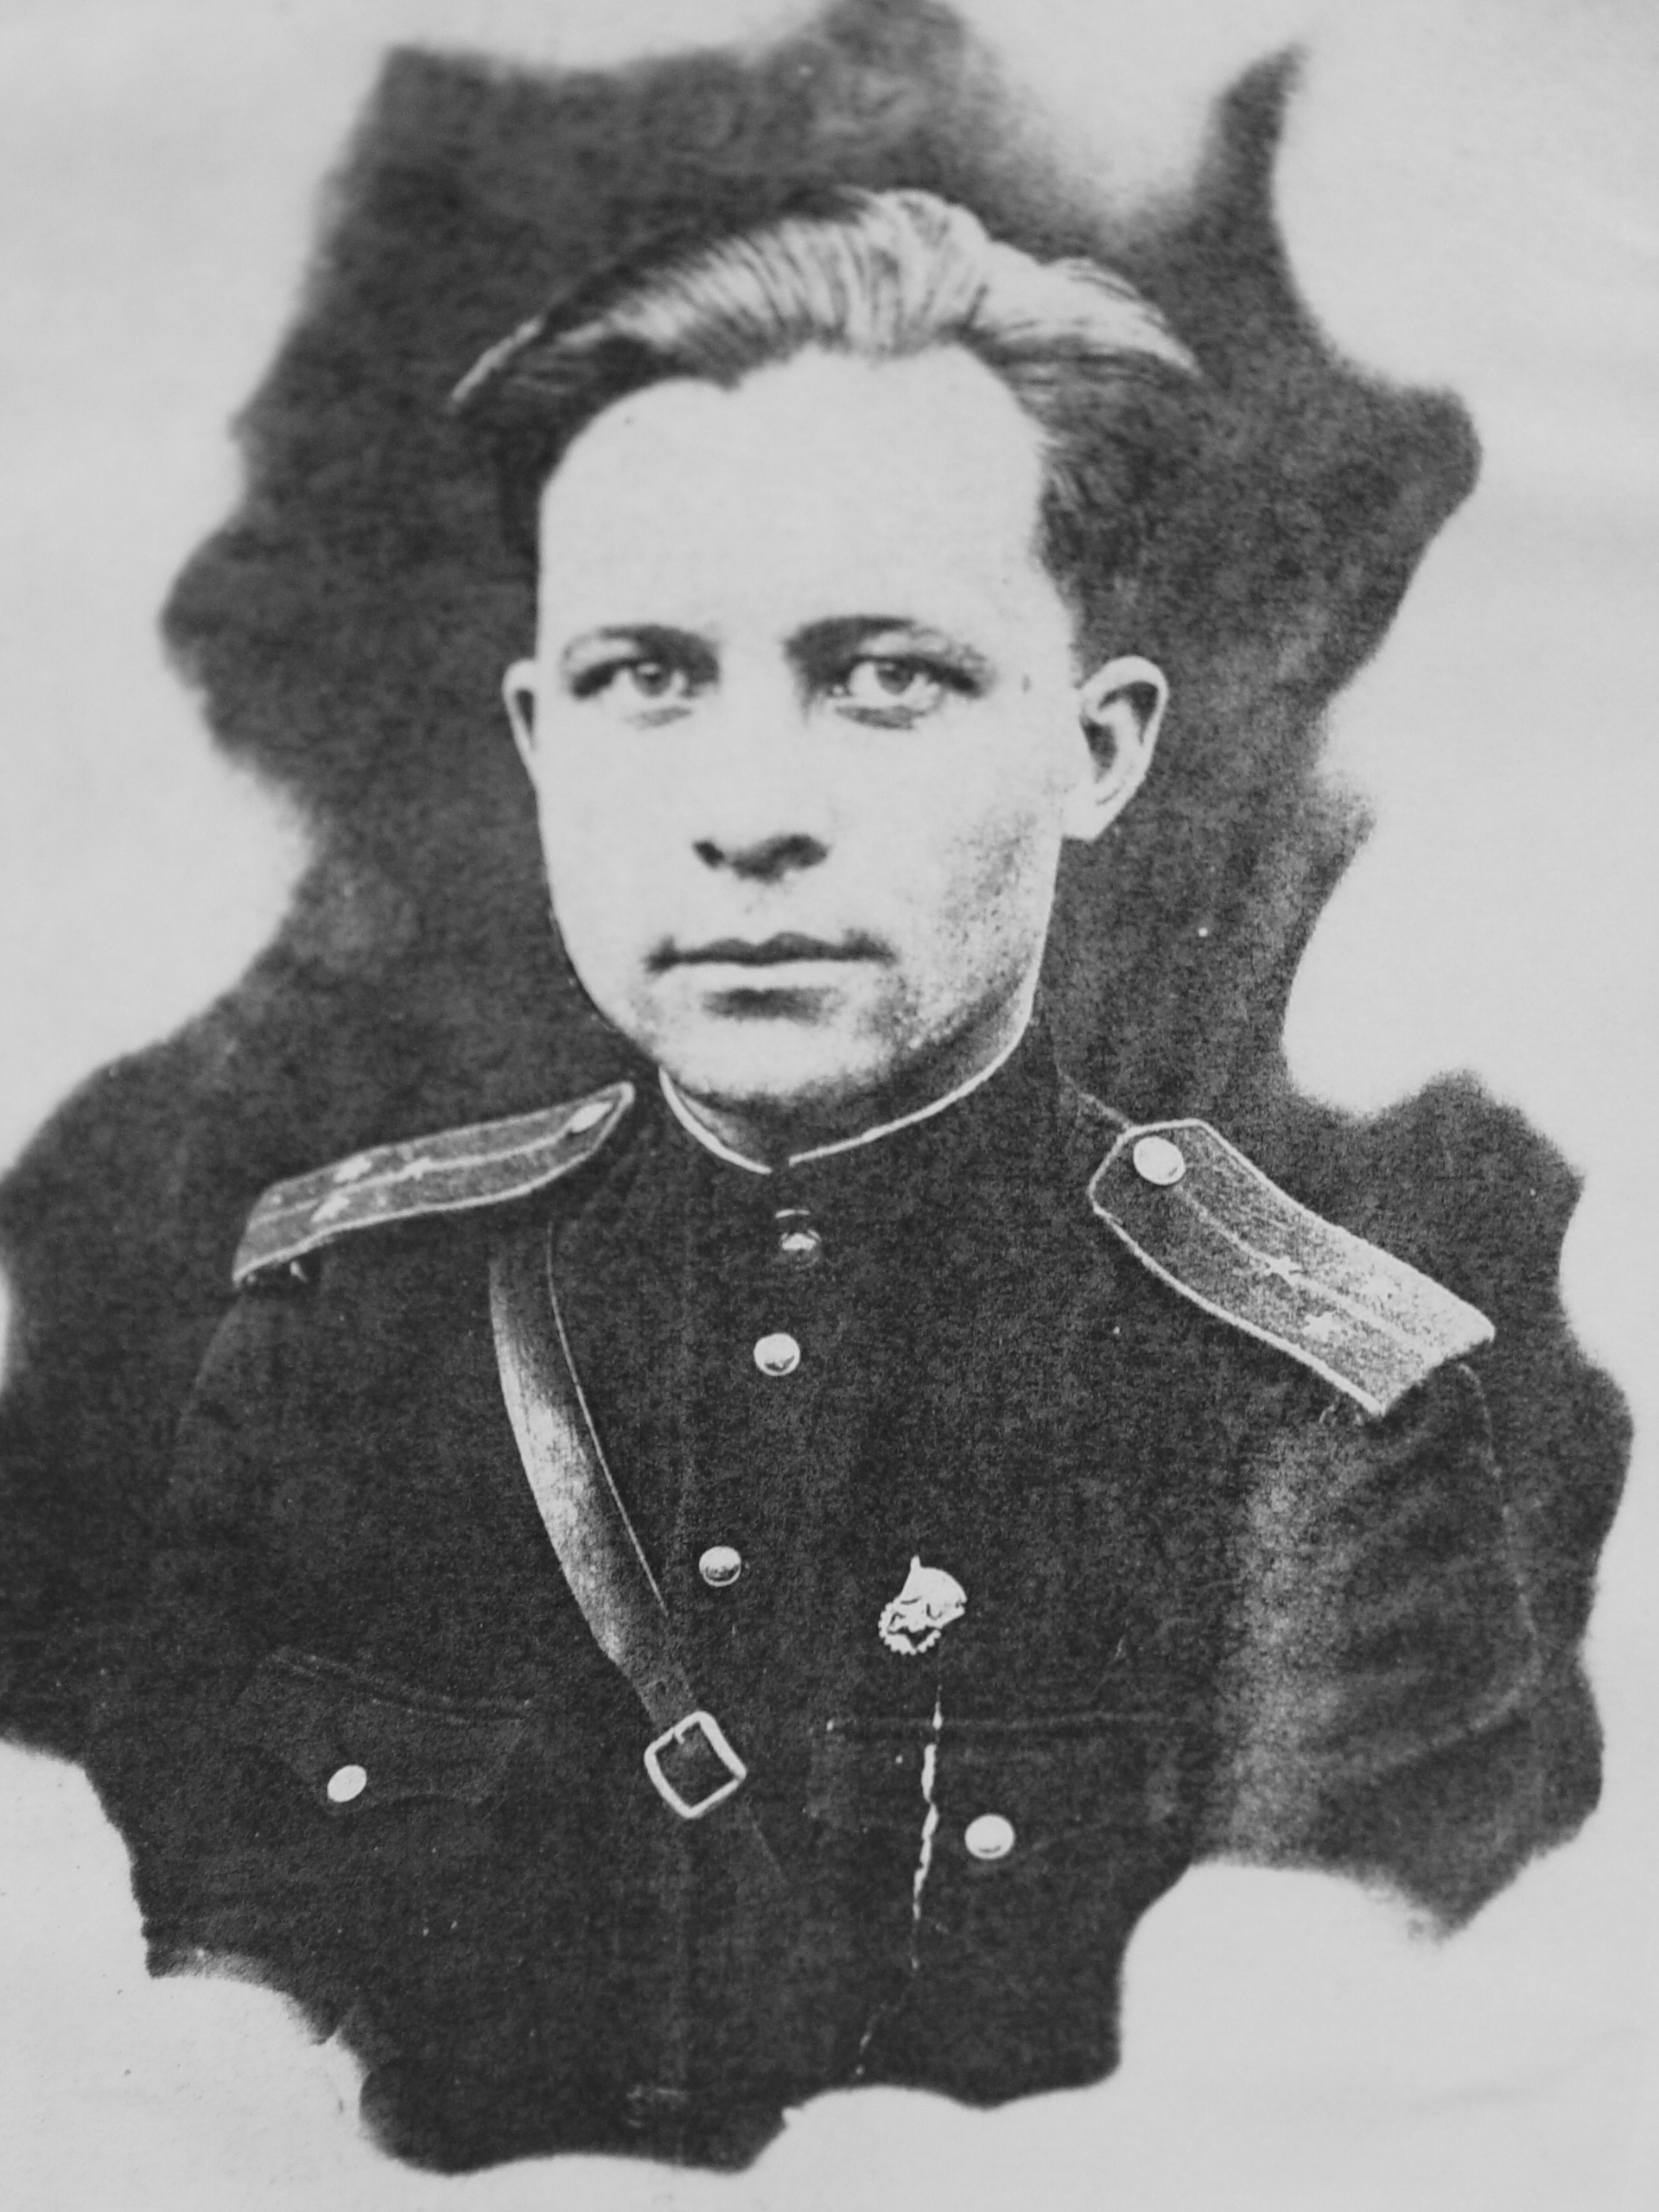
ГАВРИЛИН АЛЕКСАНДР АЛЕКСАНДРОВИЧ

Slide 22
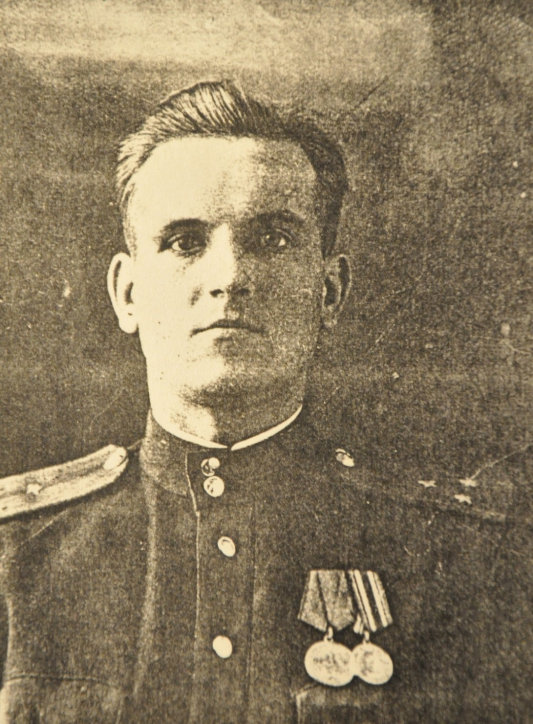
ГОРЬКАВЫЙ СЕРГЕЙ ГРИГОРЬЕВИЧ

Slide 23
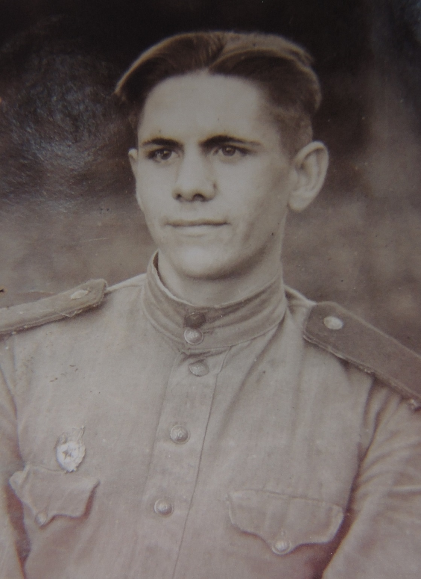
ГРИБКОВ БОРИС НИКОЛАЕВИЧ

Slide 24
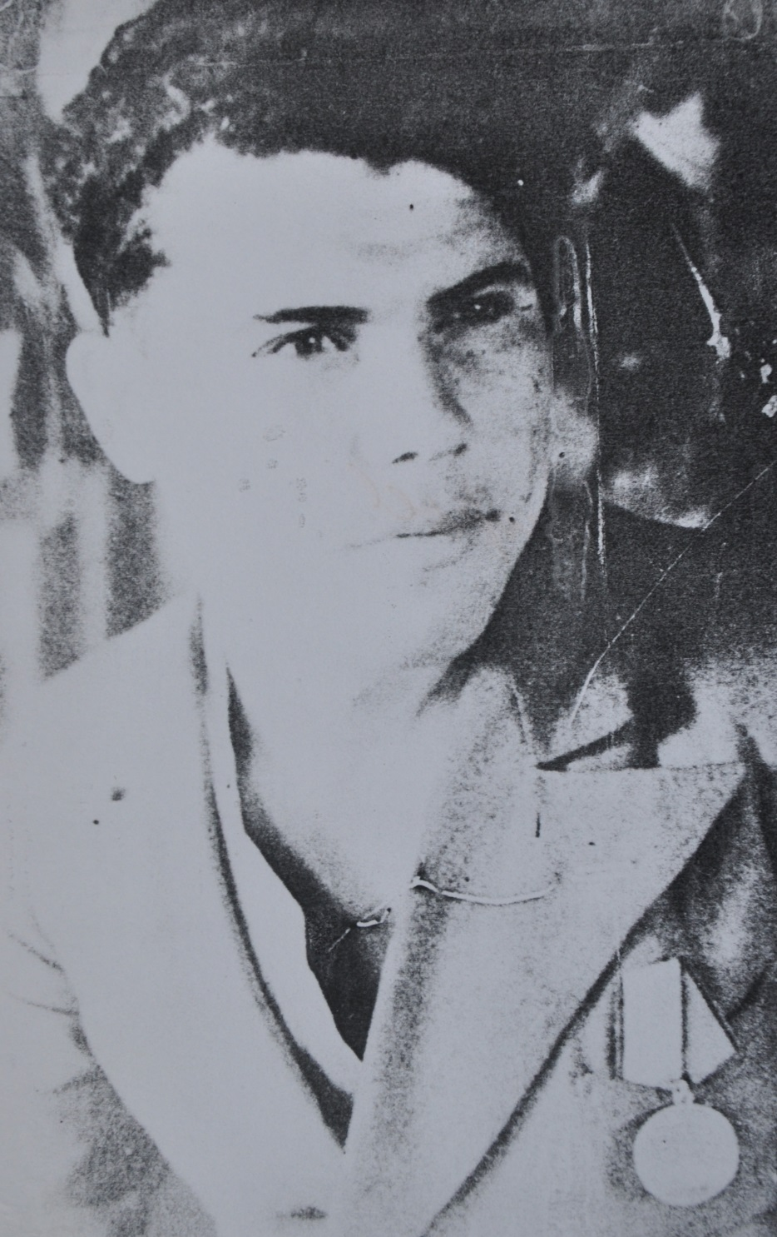
ГРИГОРЬЕВ ВИКТОР НИКИФОРОВИЧ

Slide 25
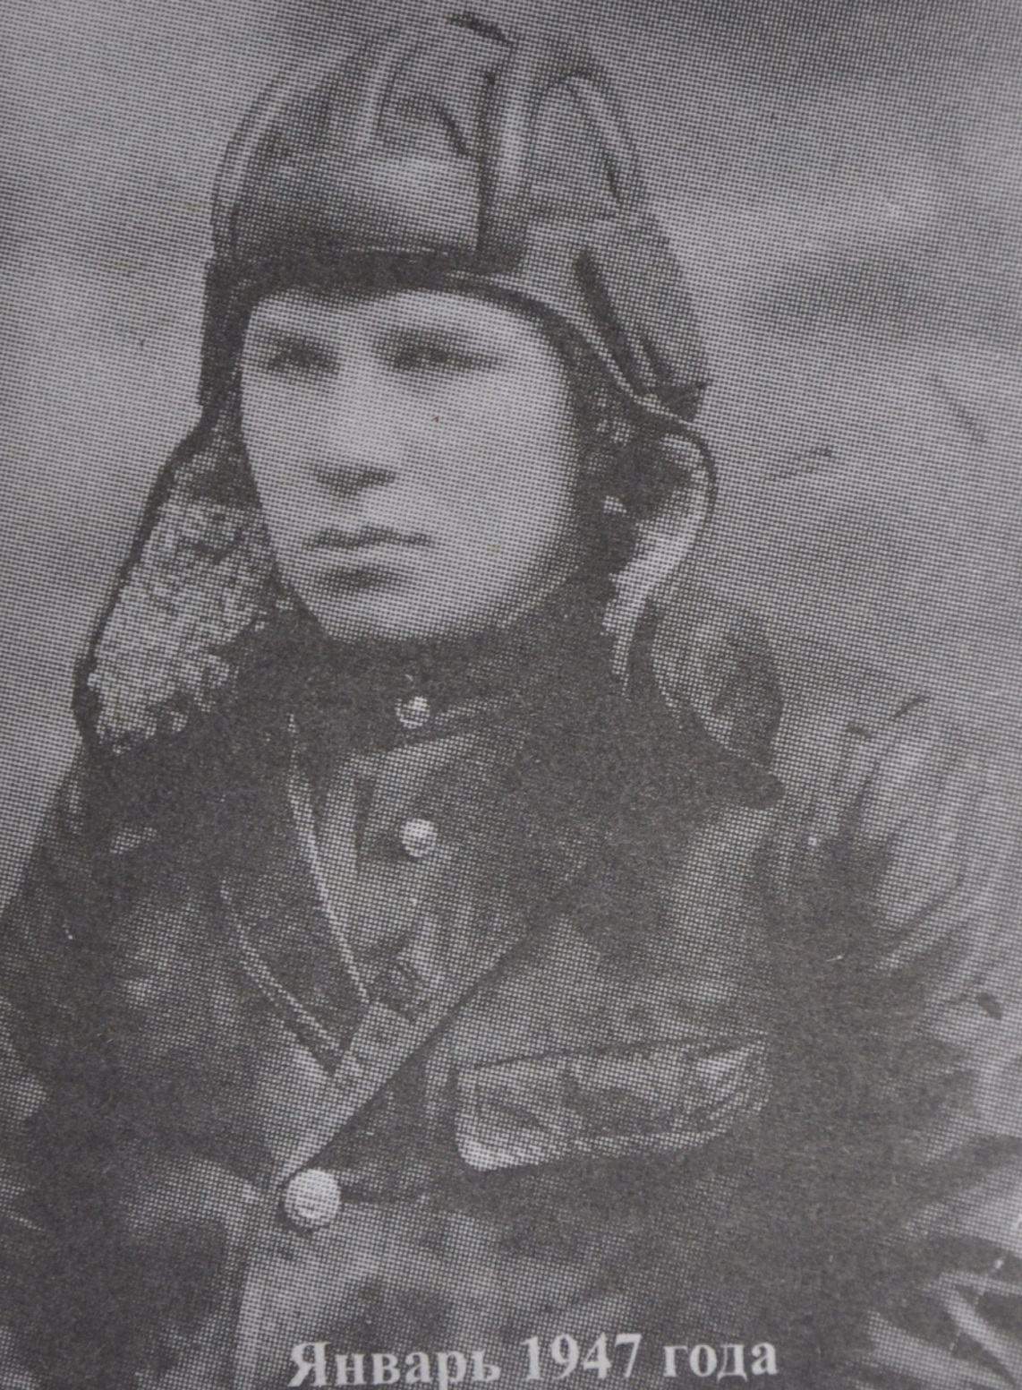
ДАВЫДОВ ВЛАДИМИР ЗАХАРОВИЧ

Slide 26
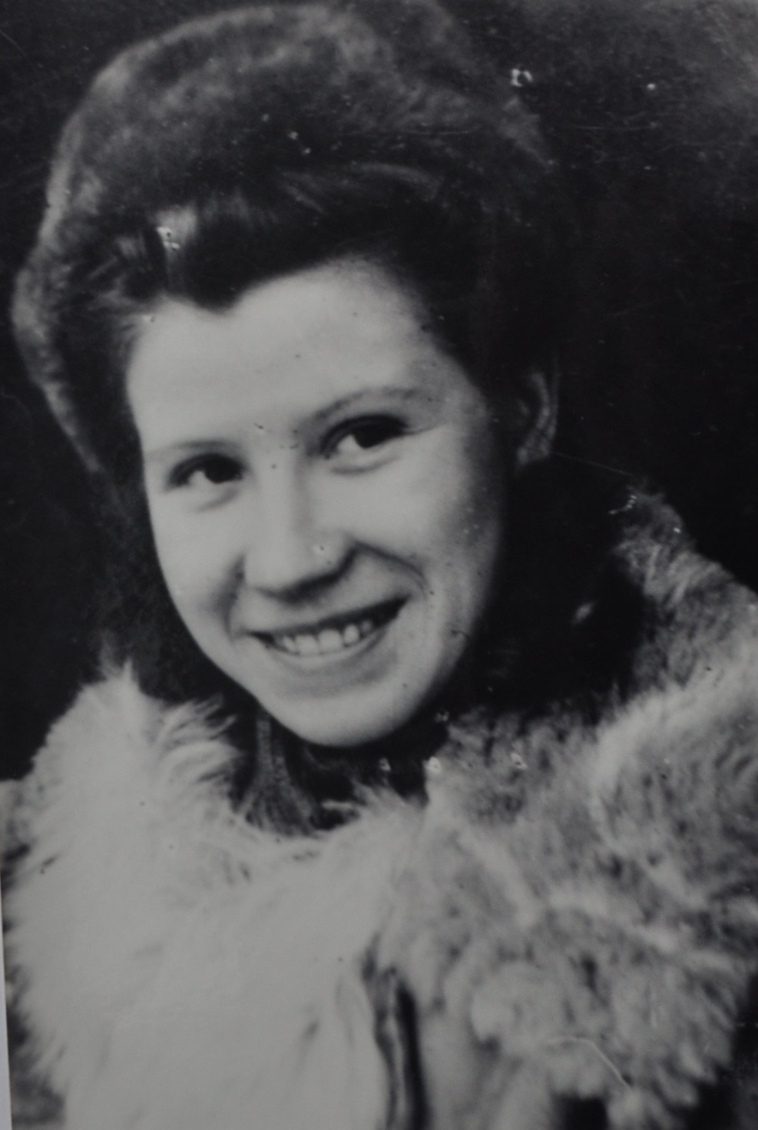
ДЁМИНА ЛИДИЯ НИКОЛАЕВНА

Slide 27
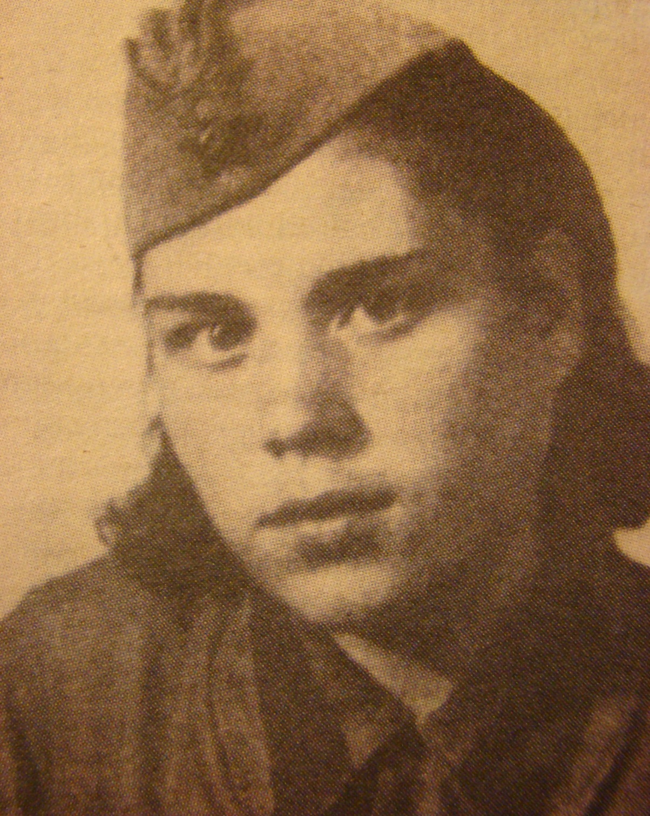
ДОНОВА ВАЛЕНТИНА НИКОЛАЕВНА

Slide 28
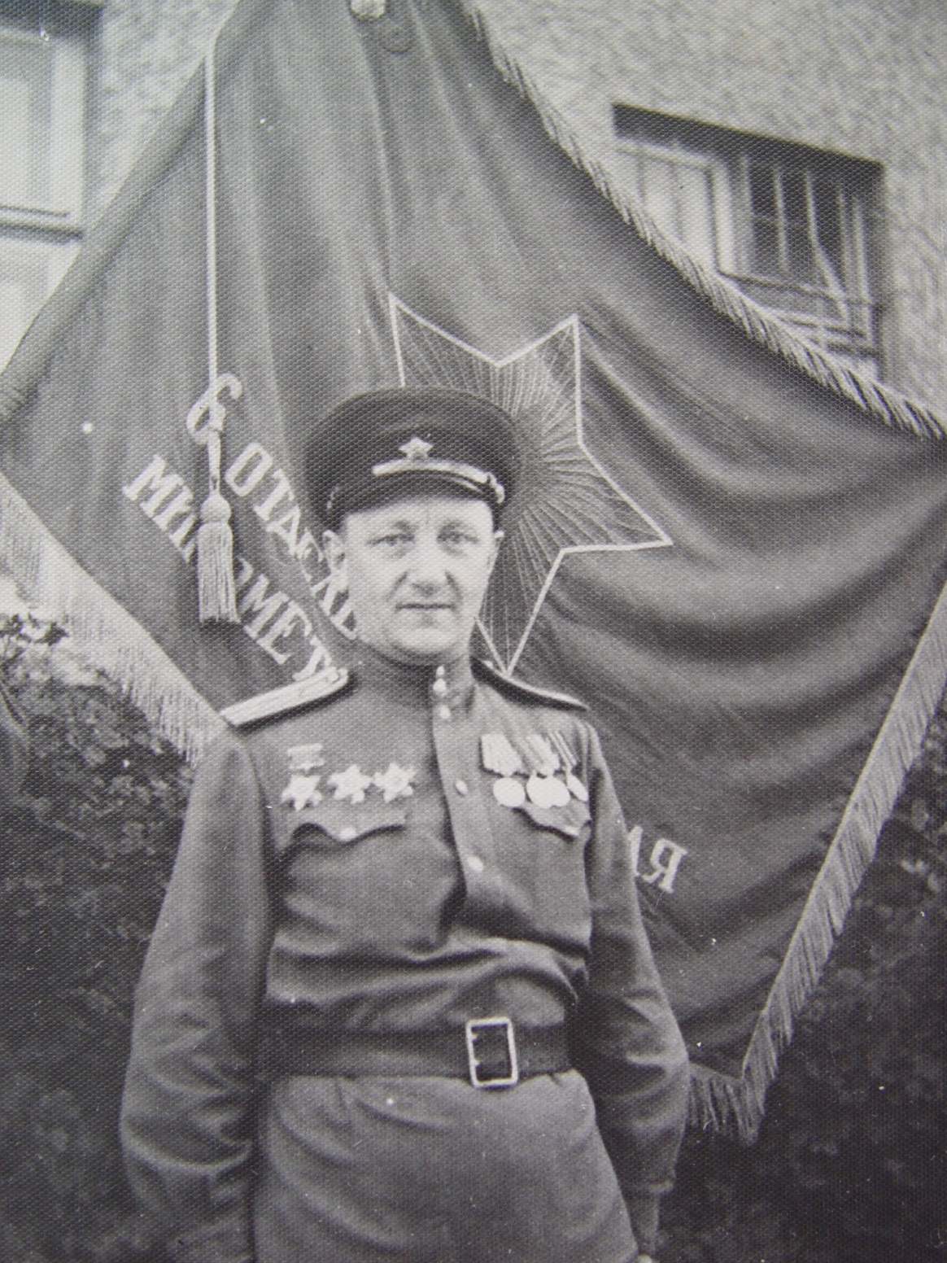
ЗВЕРЕВ ИВАН АЛЕКСЕЕВИЧ

Slide 29
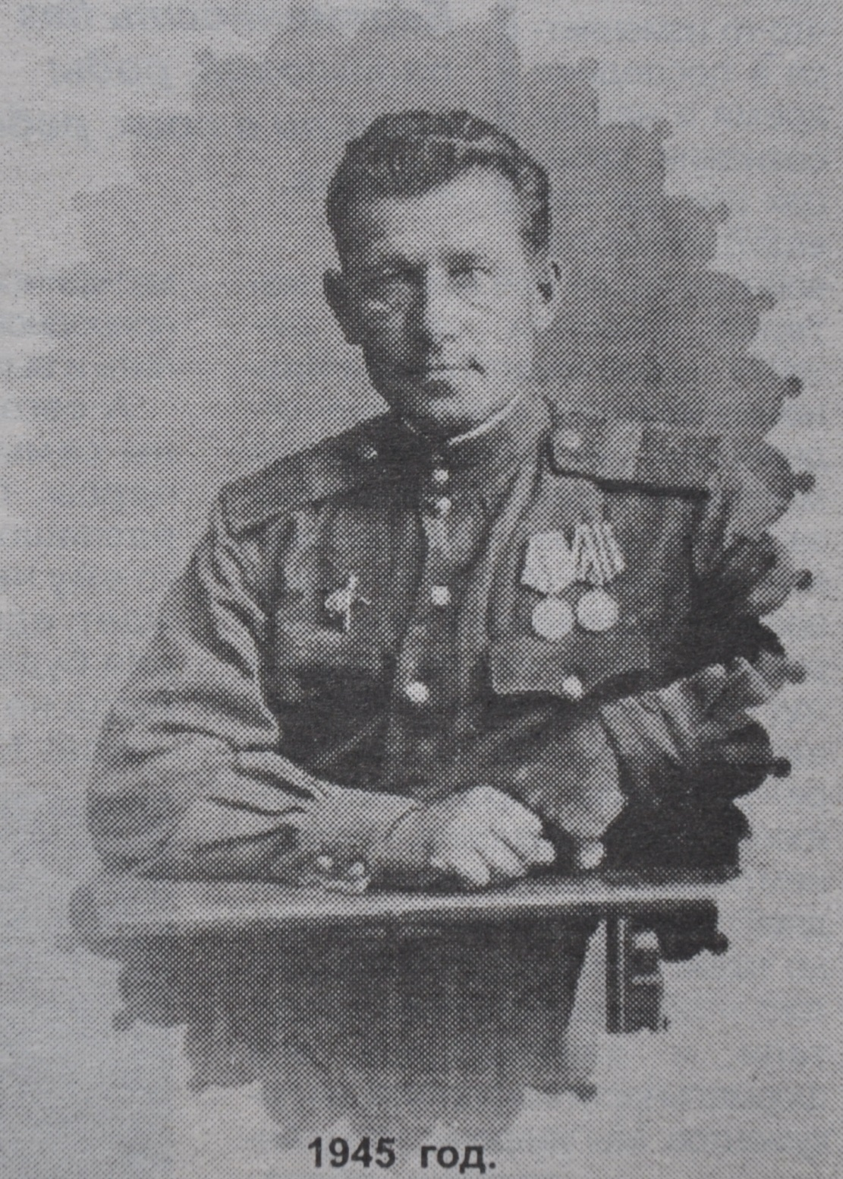
ИСАЕВ ВИКТОР ПЕТРОВИЧ

Slide 30
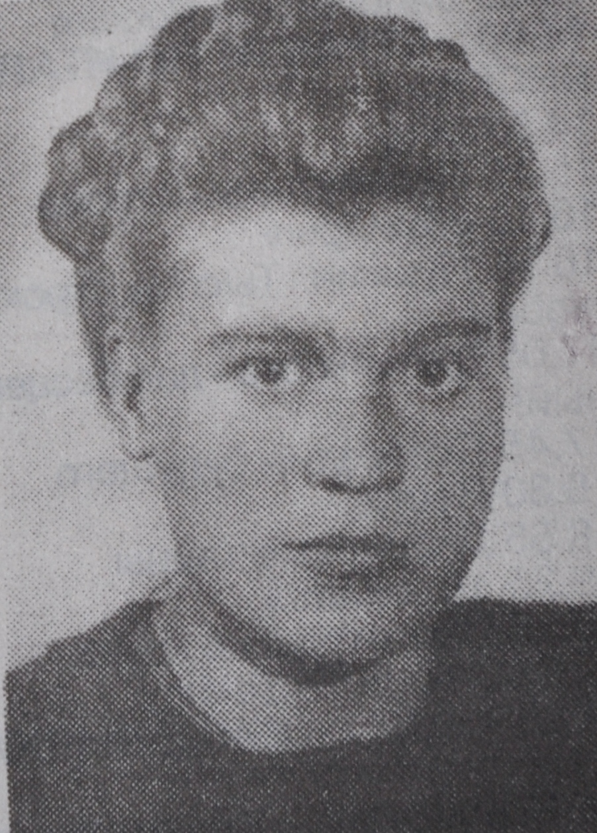
ИВАНОВА НИНА ИВАНОВНА

Slide 31
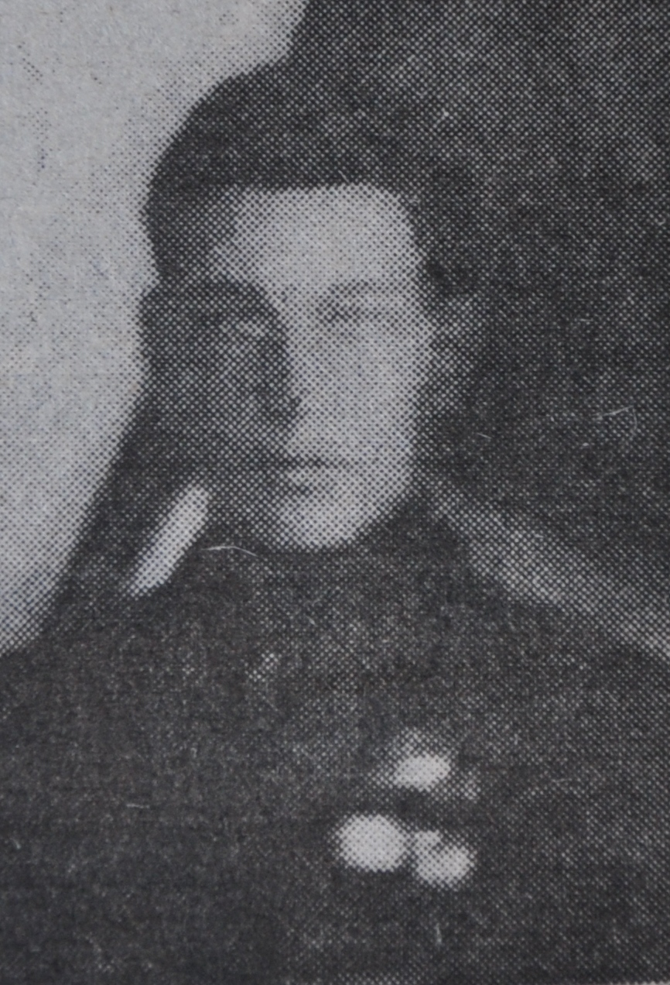
ИВАСЕНКО ПАВЕЛ ИВАНОВИЧ

Slide 32
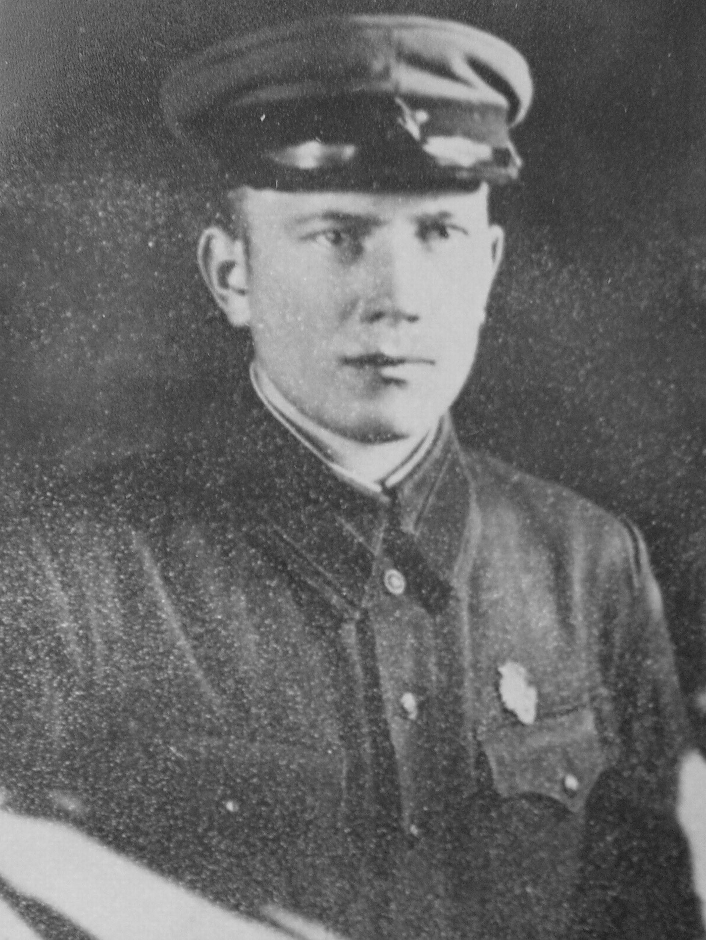
ИЛЬИНЫХ АЛЕКСАНДР ТИМОФЕЕВИЧ

Slide 33
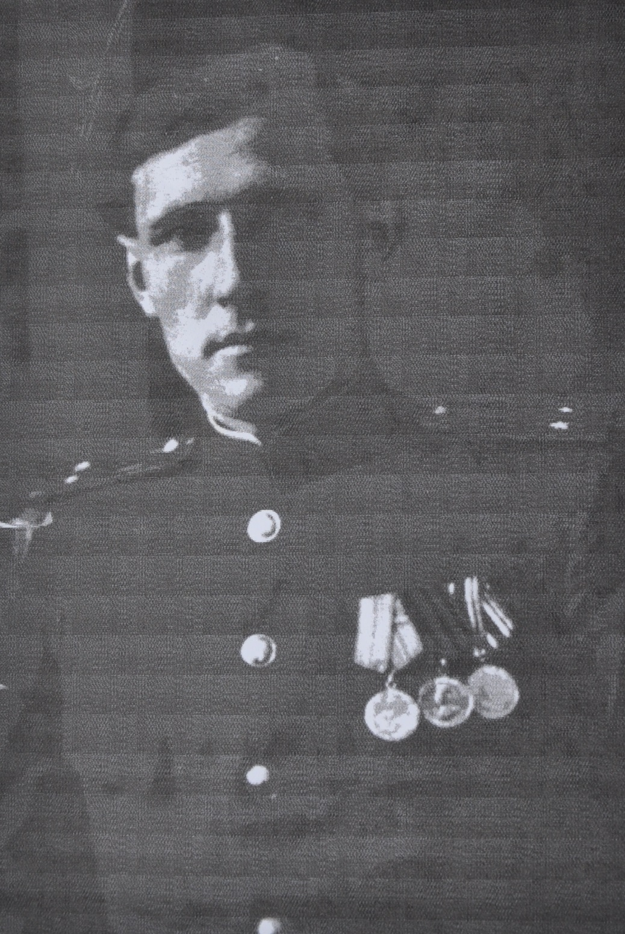
КРУГЛОВ ВЛАДИМИР ВАСИЛЬЕВИЧ

Slide 34
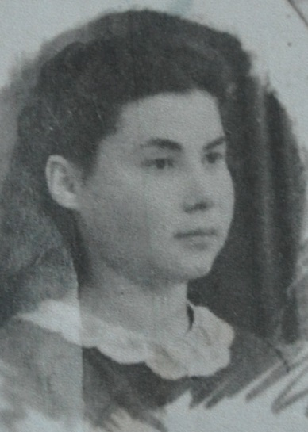
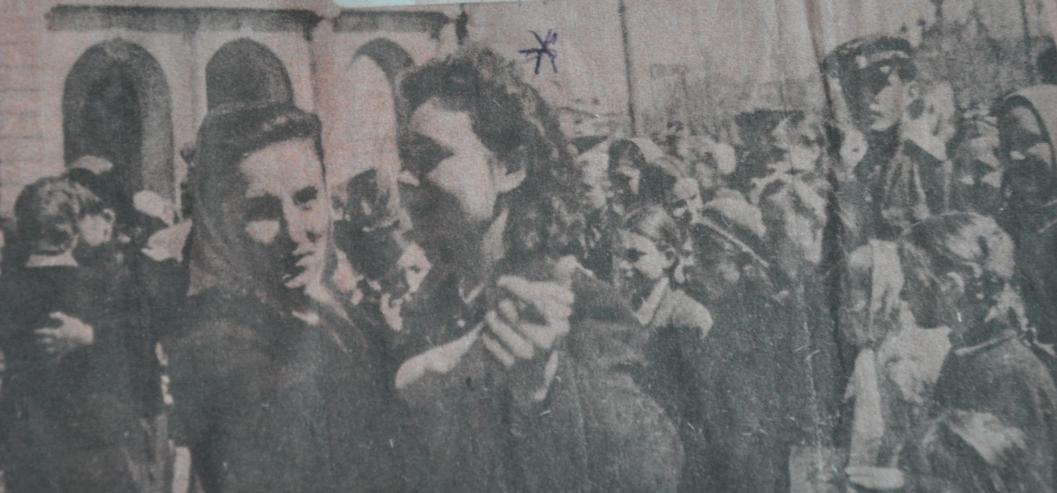
КЛОКОВА ЗИНАИДА

Slide 35
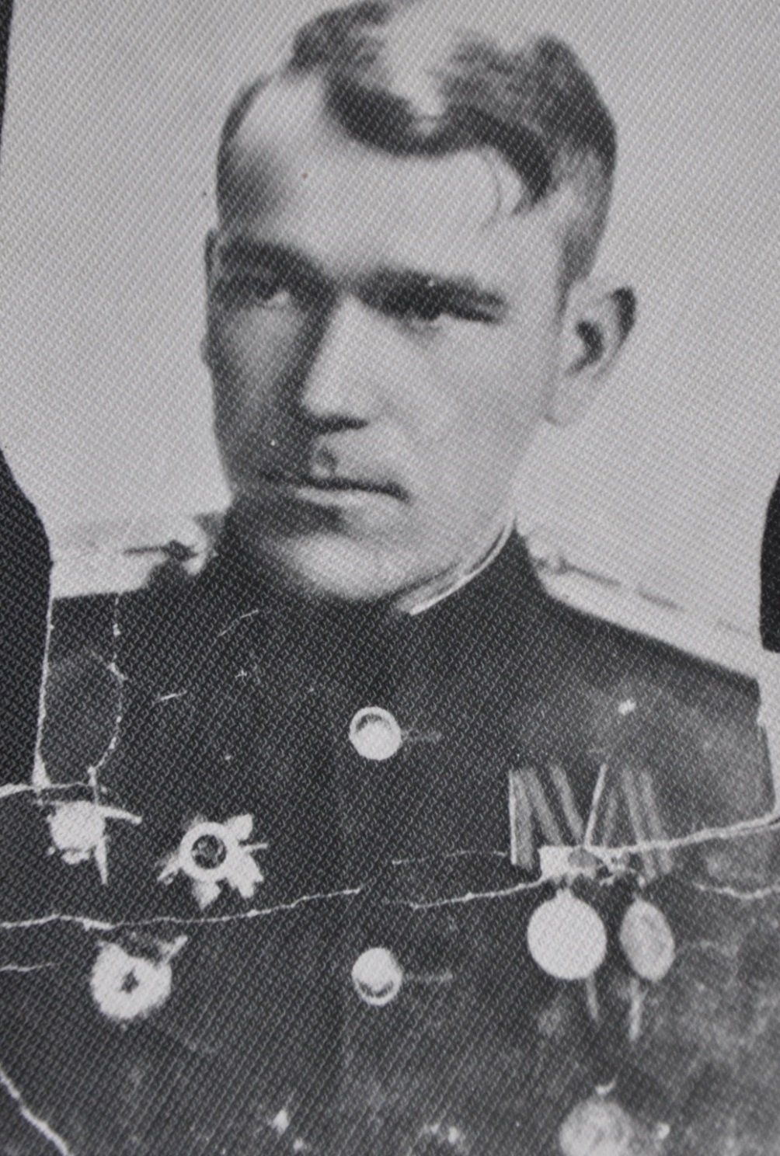
КРОТОВ ГЕОРГИЙ ТРОФИМОВИЧ

Slide 36
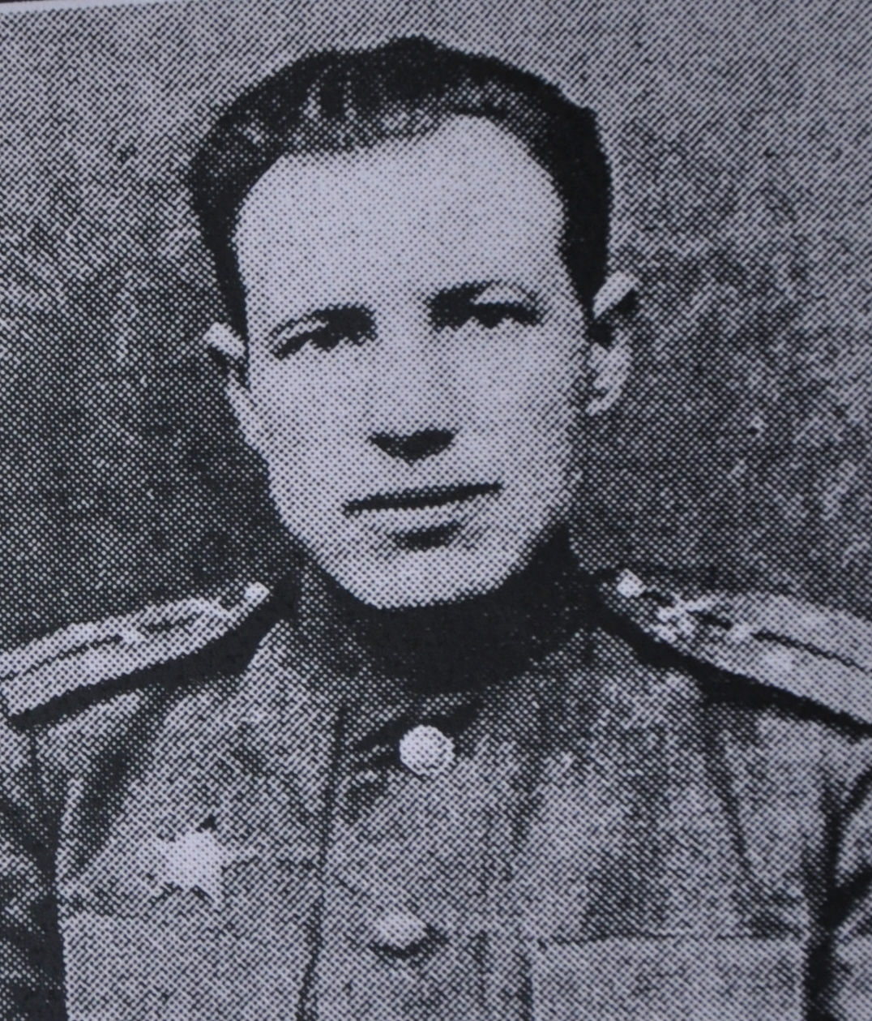
КСЕНОФОНТОВ АЛЕКСАНДР ИВАНОВИЧ

Slide 37
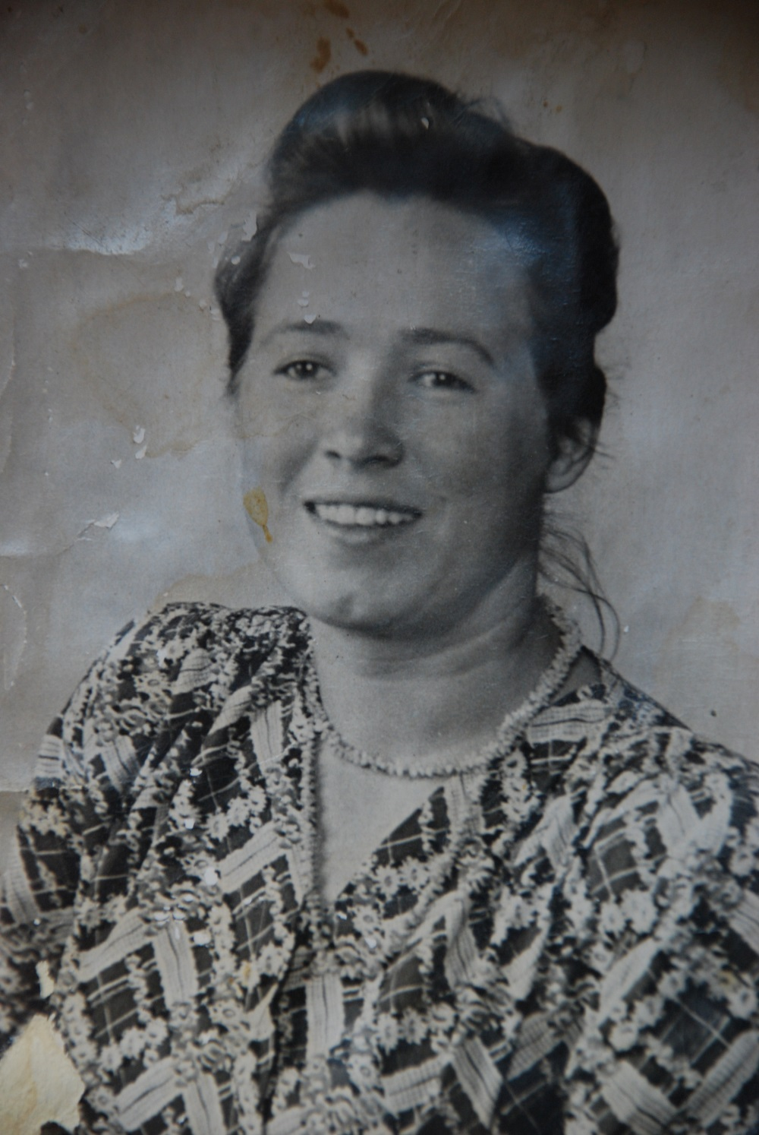
КАПУСТКИНА МАРИЯ АНДРЕЕВНА

Slide 38
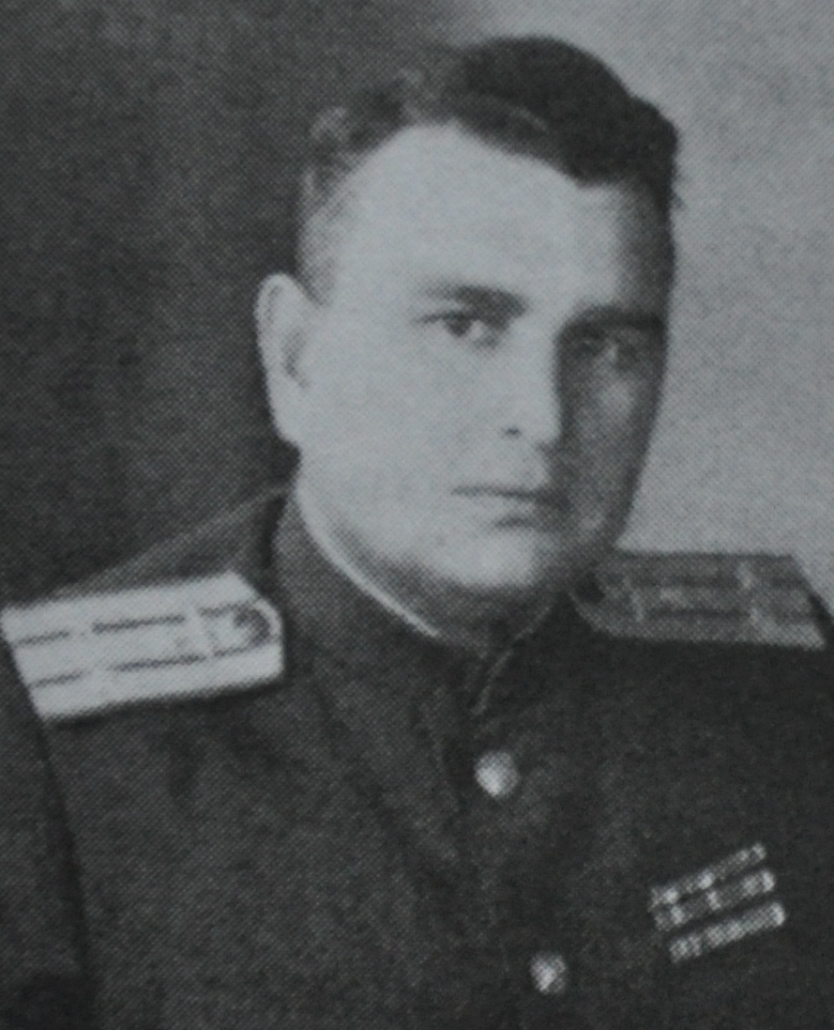
КОВАЛЁВ КУЗЬМА ГАВРИЛОВИЧ

Slide 39
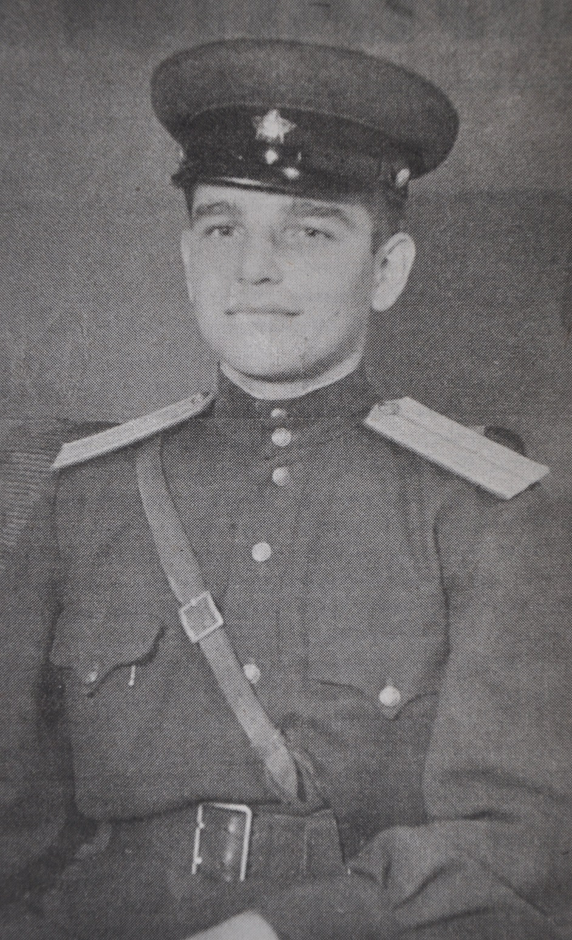
КОРОЛЁВ НИКОЛАЙ МАКСИМОВИЧ

Slide 40
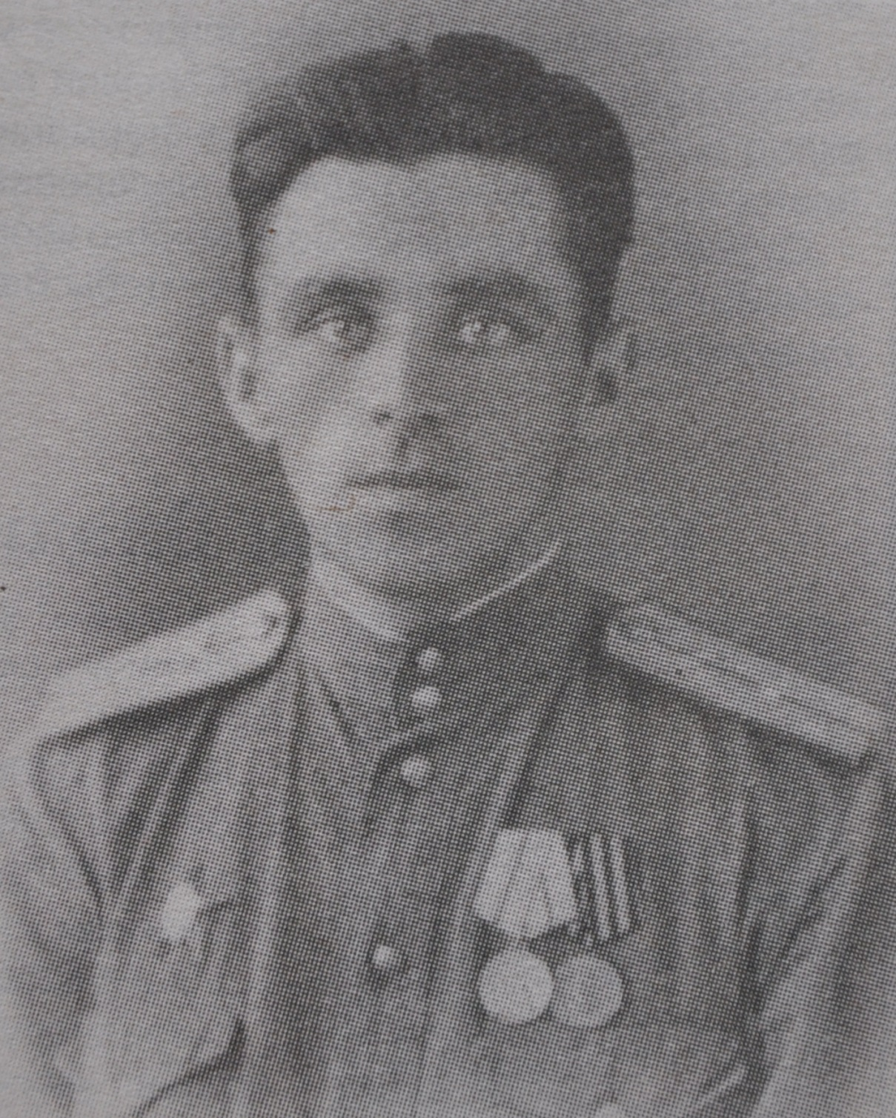
КОРОЧКИН НИКОЛАЙ ФЁДОРОВИЧ

Slide 41
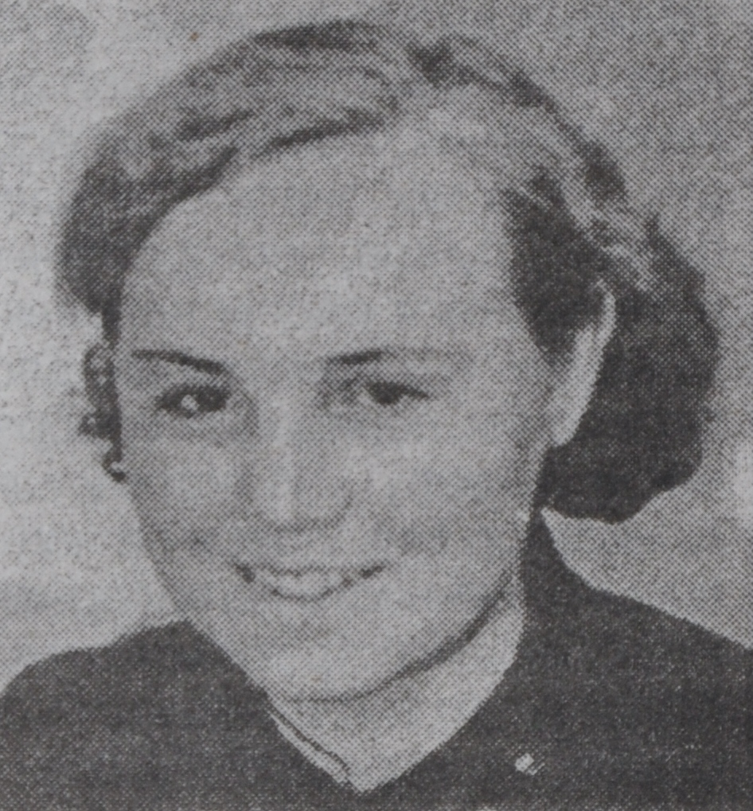
КРЮЧКОВА АЛЕКСАНДРА АНДРИАНОВНА

Slide 42
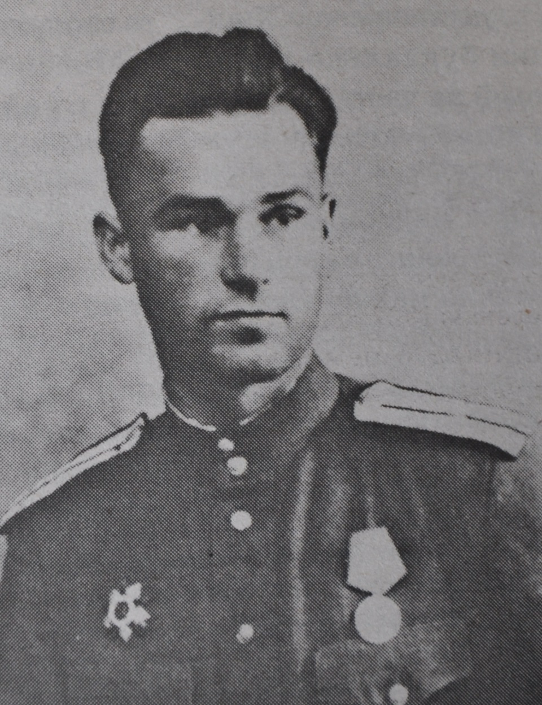
КОШКАРЁВ ВЛАДИМИР ГЕОРГИЕВИЧ

Slide 43
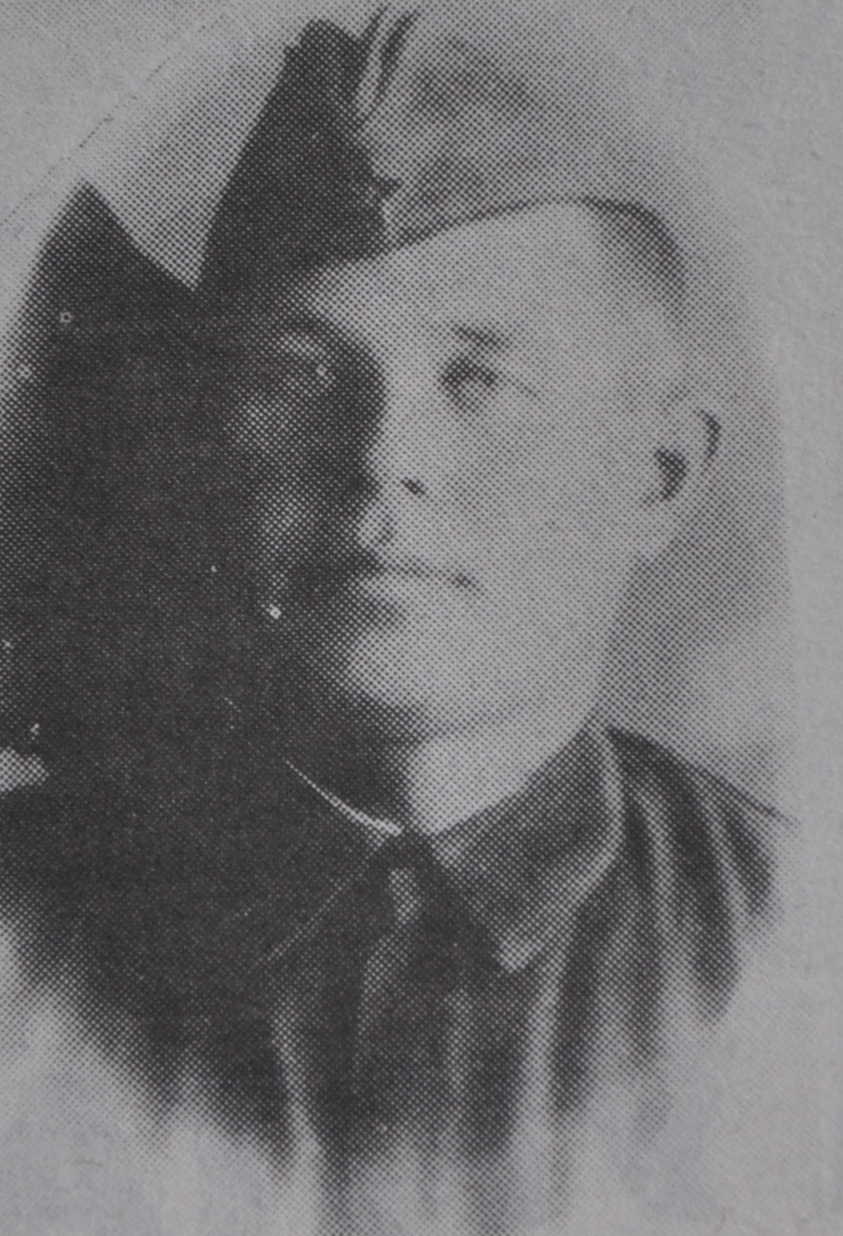
КРАЙНЕВ НИКОЛАЙ ПАВЛОВИЧ

Slide 44
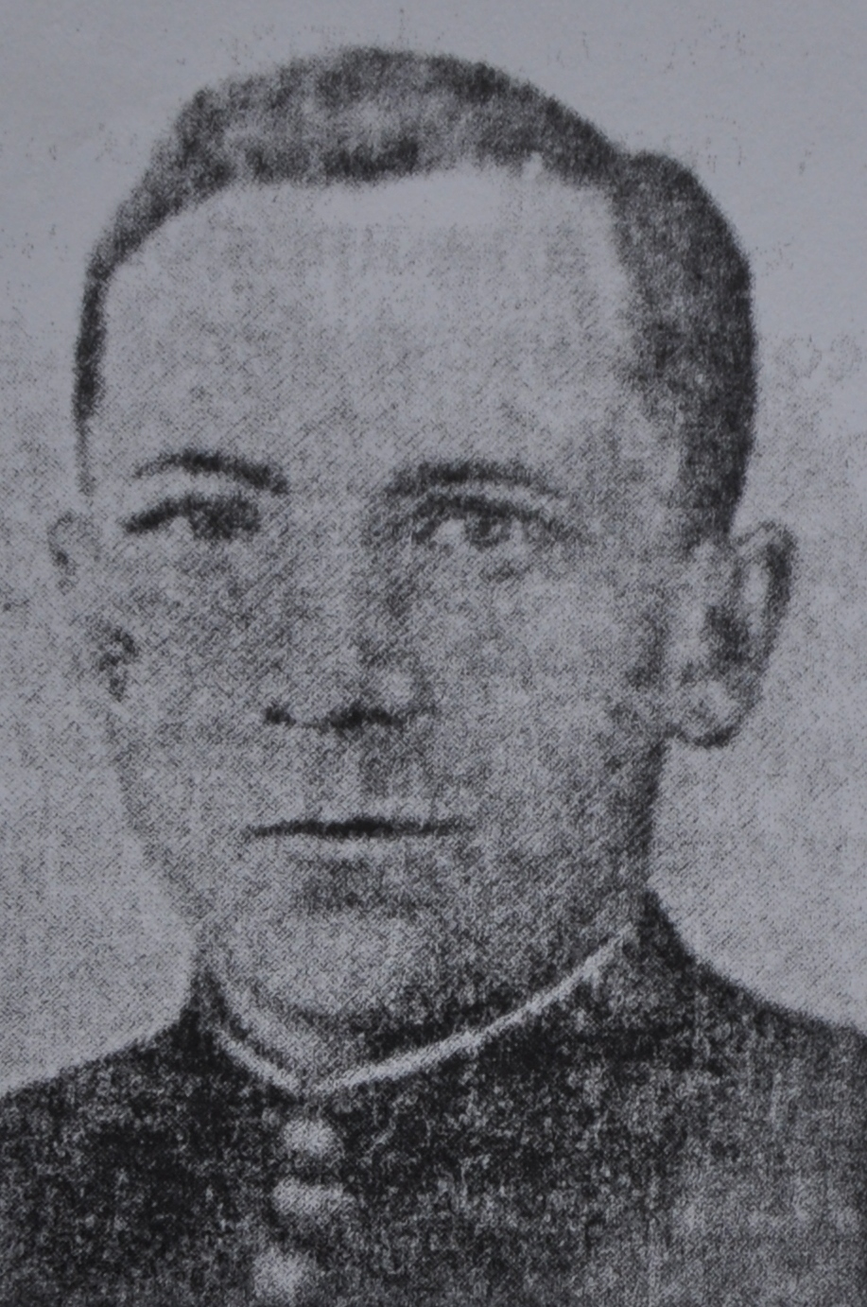
КОРМИЛКИН ИВАН АЛЕКСЕЕВИЧ

Slide 45
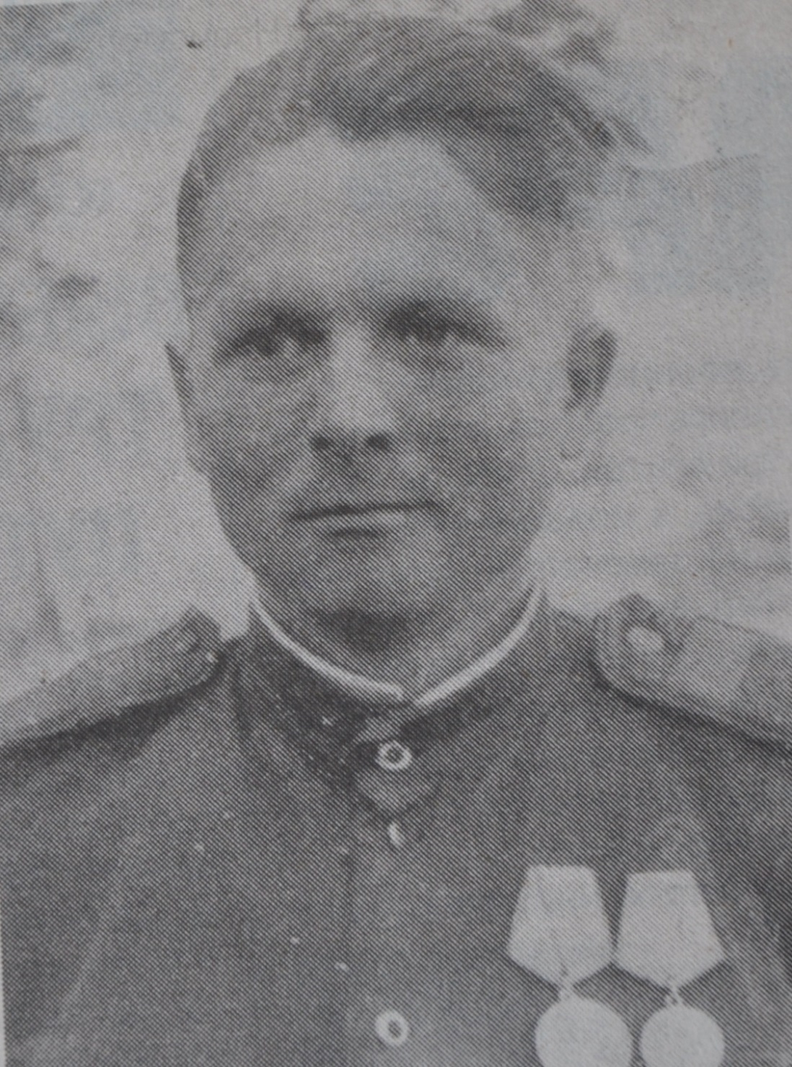
КУДИНОВ ИВАН ИВАНОВИЧ

Slide 46
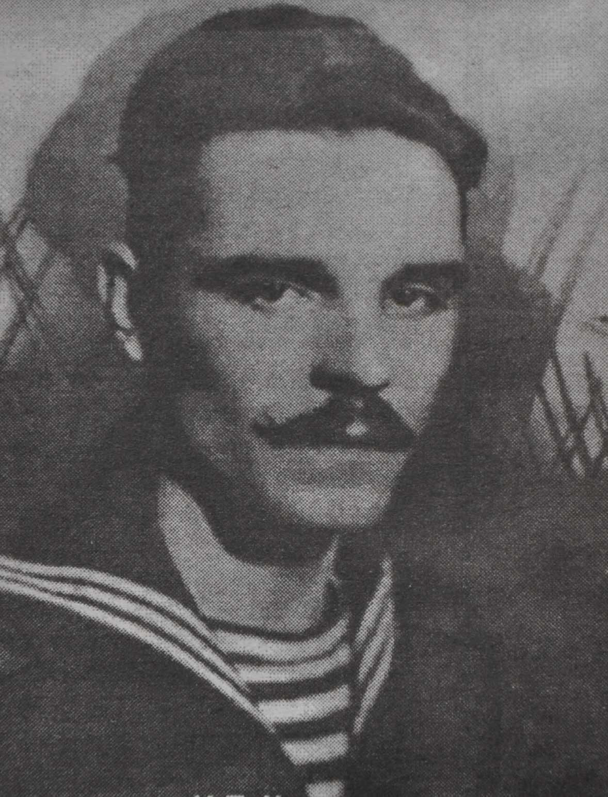
КУКУШКИН НИКОЛАЙ ПАВЛОВИЧ

Slide 47
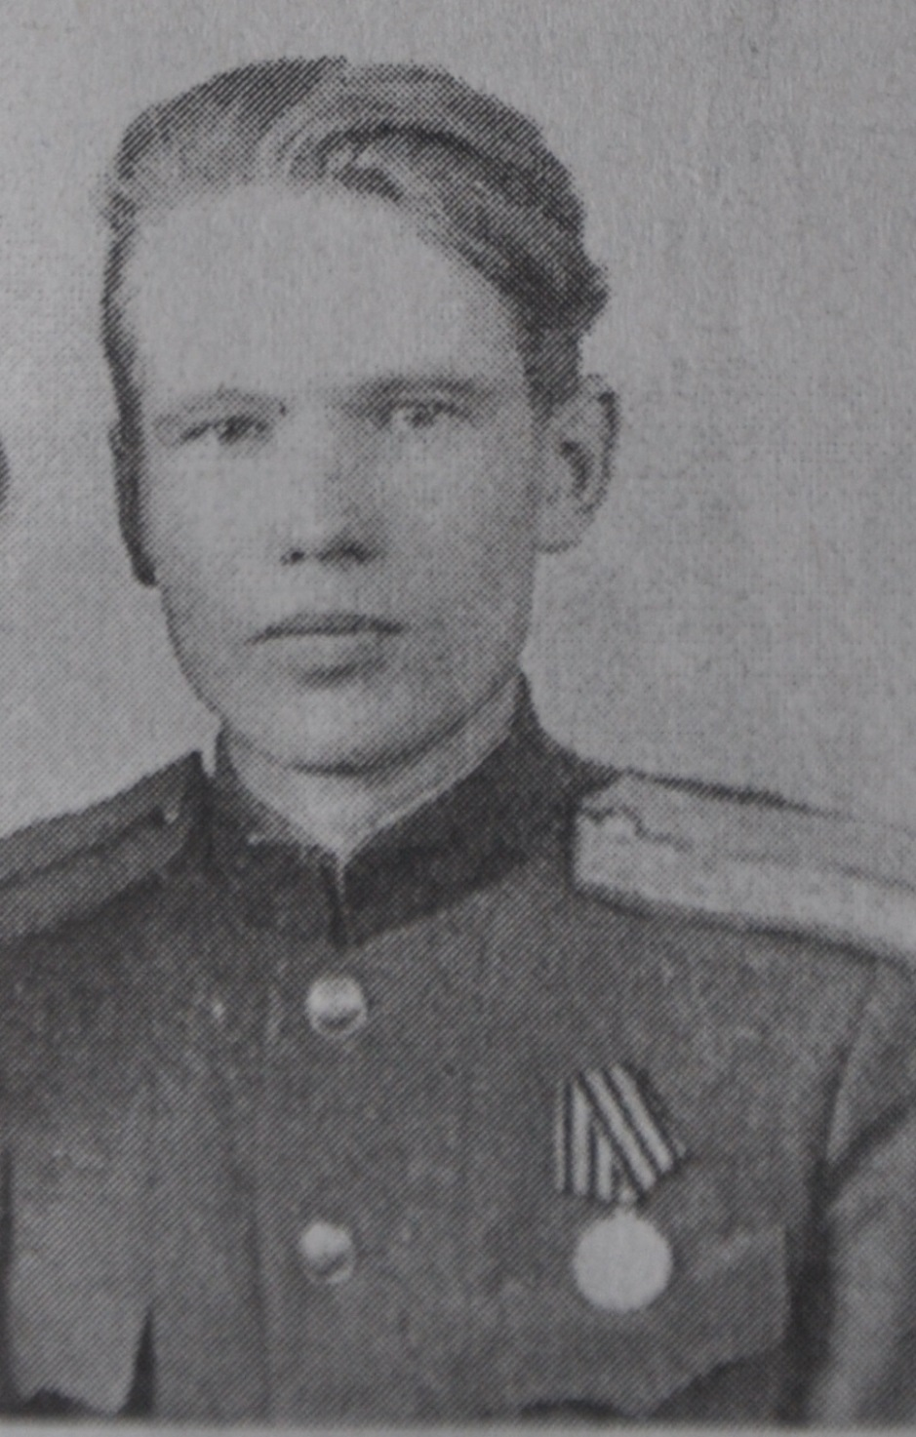
КИРЕЕВ СЕРГЕЙ АЛЕКСЕЕВИЧ

Slide 48
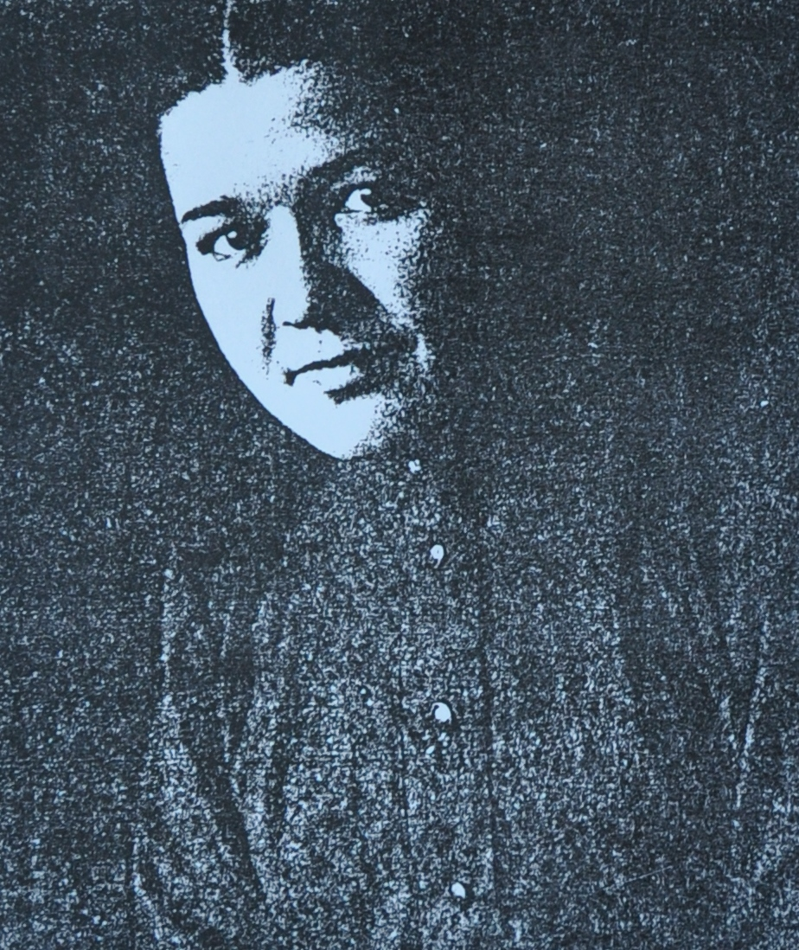
КОМОВА ЕКАТЕРИНА ИВАНОВНА

Slide 49
ЛАВРЕНТЬЕВ ПАВЕЛ КОРНЕЕВИЧ

Slide 50
ЛИЩУК НИКОЛАЙ КАЛИНИКОВИЧ

Slide 51
ЛУНКИН ЕФИМ ЕВТЕЕВИЧ

Slide 52
МАРКОВ НИКОЛАЙ МАКСИМОВИЧ

Slide 53
МИХАЛЬЧЕНКО ФЁДОР ФОКОВИЧ

Slide 54
НИКОЛЬСКАЯ ВЕРА ПЕТРОВНА

Slide 55
ОРЛОВСКИЙ БОРИС ВАСИЛЬЕВИЧ

Slide 56
ПРЕДИТ СВЕТЛАНА ВЛАДИМИРОВНА

Slide 57
ПАНОВ АНАТОЛИЙ СЕРГЕЕВИЧ

Slide 58
ПАНОВ ПЁТР МАТВЕЕВИЧ

Slide 59
ПЕТРАКОВ ИВАН СЕМЁНОВИЧ

Slide 60
ПЕТРУШИН ПЁТР АНИСИМОВИЧ

Slide 61
РЕТЮНСКИЙ ВЛАДИМИР ПЕТРОВИЧ

Slide 62
РЯБУШКО ВЛАДИМИР МИХАЙЛОВИЧ

Slide 63
САДЫКОВ ФАЗУЛЖАН ГАННУЛОВИЧ

Slide 64
СОРОКИН АЛЕКСАНДР АЛЕКСЕЕВИЧ

Slide 65
СЕМЁНОВ ВАСИЛИЙ ЕФИМОВИЧ

Slide 66
СИЗЮМОВ ВАСИЛИЙ ВАСИЛЬЕВИЧ

Slide 67
СУХАНОВА ВАЛЕНТИНА ИВАНОВНА

Slide 68
СУХАНОВ АЛЕКСЕЙ ВАСИЛЬЕВИЧ

Slide 69
СЕМЁНОВ АЛЕКСАНДР ГЕННАДИЕВИЧ

Slide 70
СМИРНОВ МИХАИЛ НИКИФОРОВИЧ

Slide 71
СЕРГЕЕВ ВАСИЛИЙ ИЛЬИЧ

Slide 72
СЫВРАЧЕВ МИХАИЛ НАУМОВИЧ

Slide 73
ТАРАПАКА ИВАН ЯКОВЛЕВИЧ

Slide 74
ХАХАЛИН ИВАН СЕМЁНОВИЧ

Slide 75
ХАЙДАРОВА ВЕРА ЛУКИНИЧНА

Slide 76
Цуприк Валентина Ивановна

Slide 77
ШИШКИНА НИНА ДМИТРИЕВНА

Slide 78
ШУВАЛОВА НИНА ХАРИТОНОВНА

Slide 79
ШЕРСТНЁВ ВЛАДИМИР ПАВЛОВИЧ

Slide 80
ШУБИНА НАДЕЖДА ВЛАДИМИРОВНА

Slide 81
ЯКУШЕНКО ЕВГЕНИЙ ВЛАДИМИРОВИЧ

Slide 82
СОРОКОВЫЕ – РОКОВЫЕ. А МЫ ТАКИЕ МОЛОДЫЕ…
70-ЛЕТИЮ ПОБЕДЫ ПОСВЯЩАЕТСЯ
АВТОР ПРЕЗЕНТАЦИИ –СОЕНКОВА Е.К.

